Slide 1
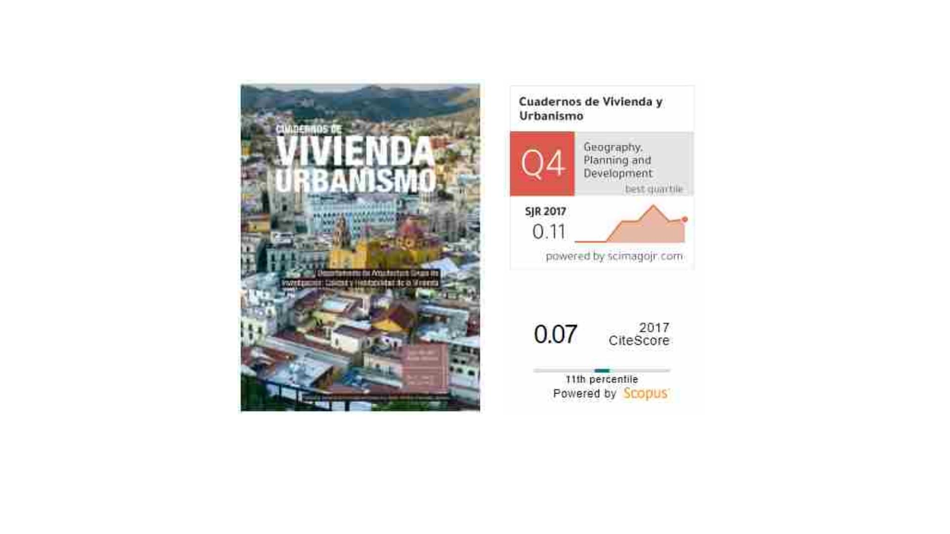
Desde 2008

Slide 2
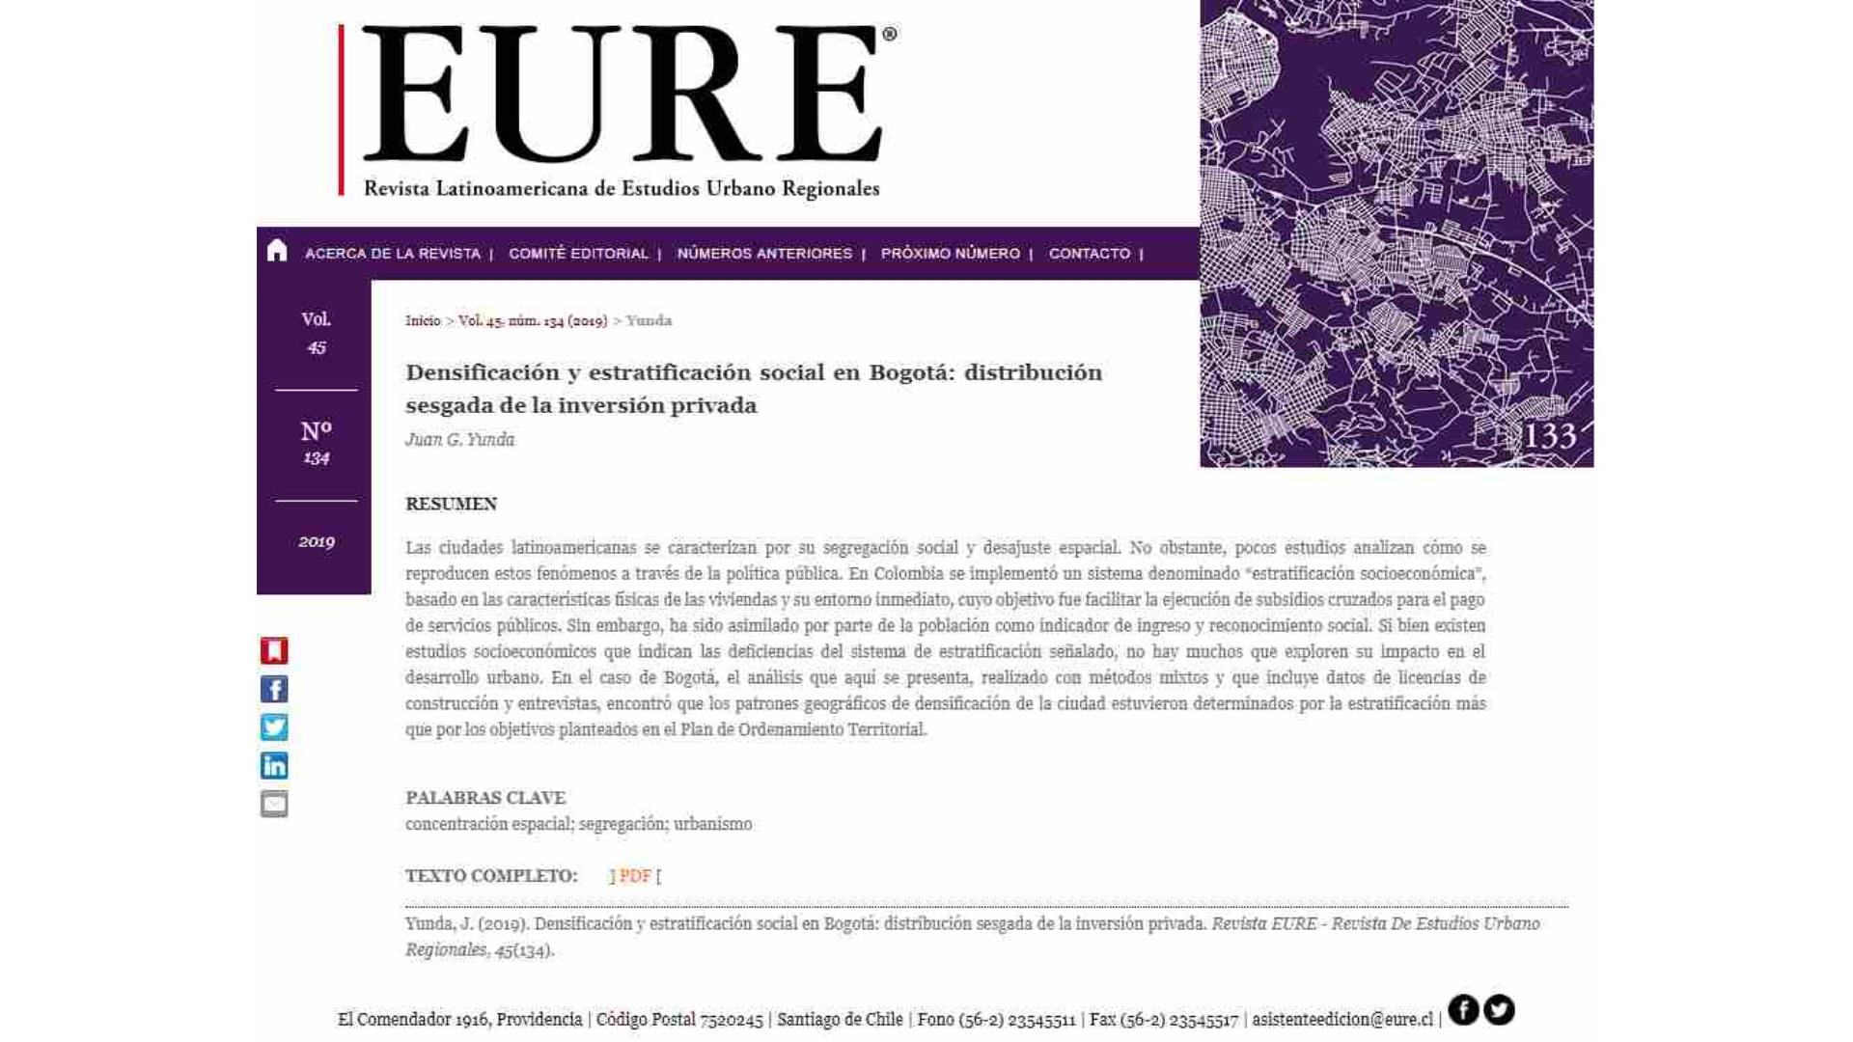

Slide 3
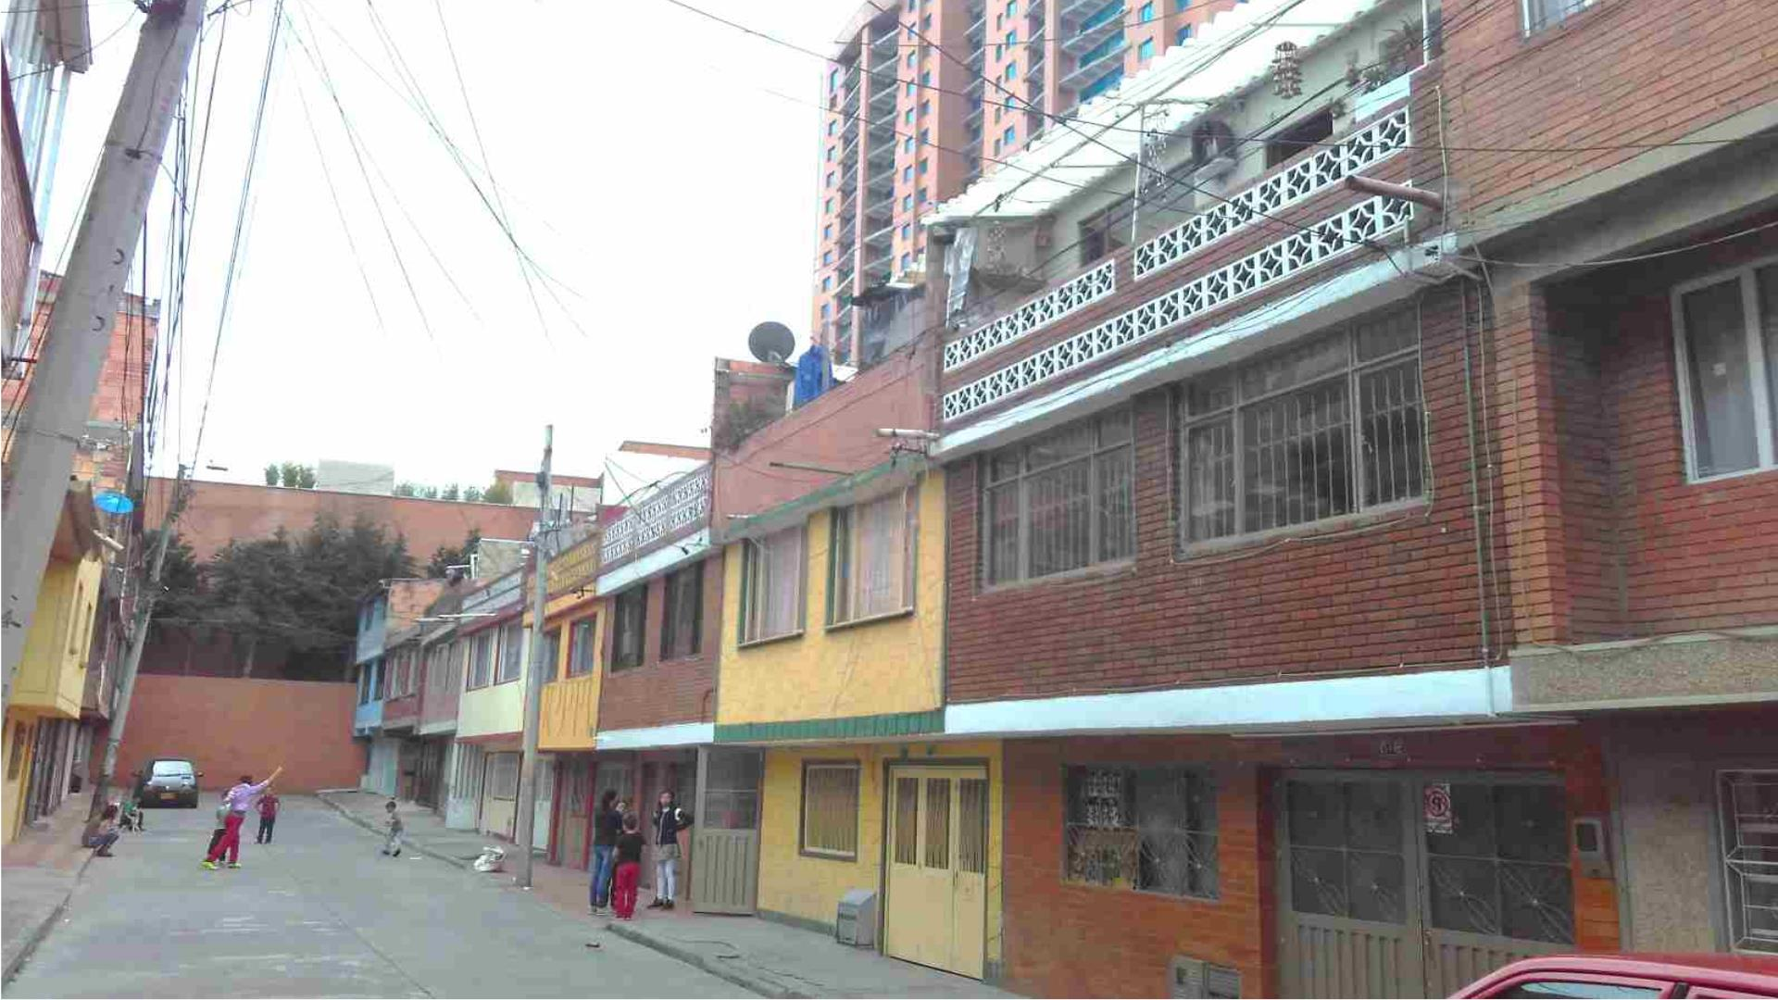

Slide 4
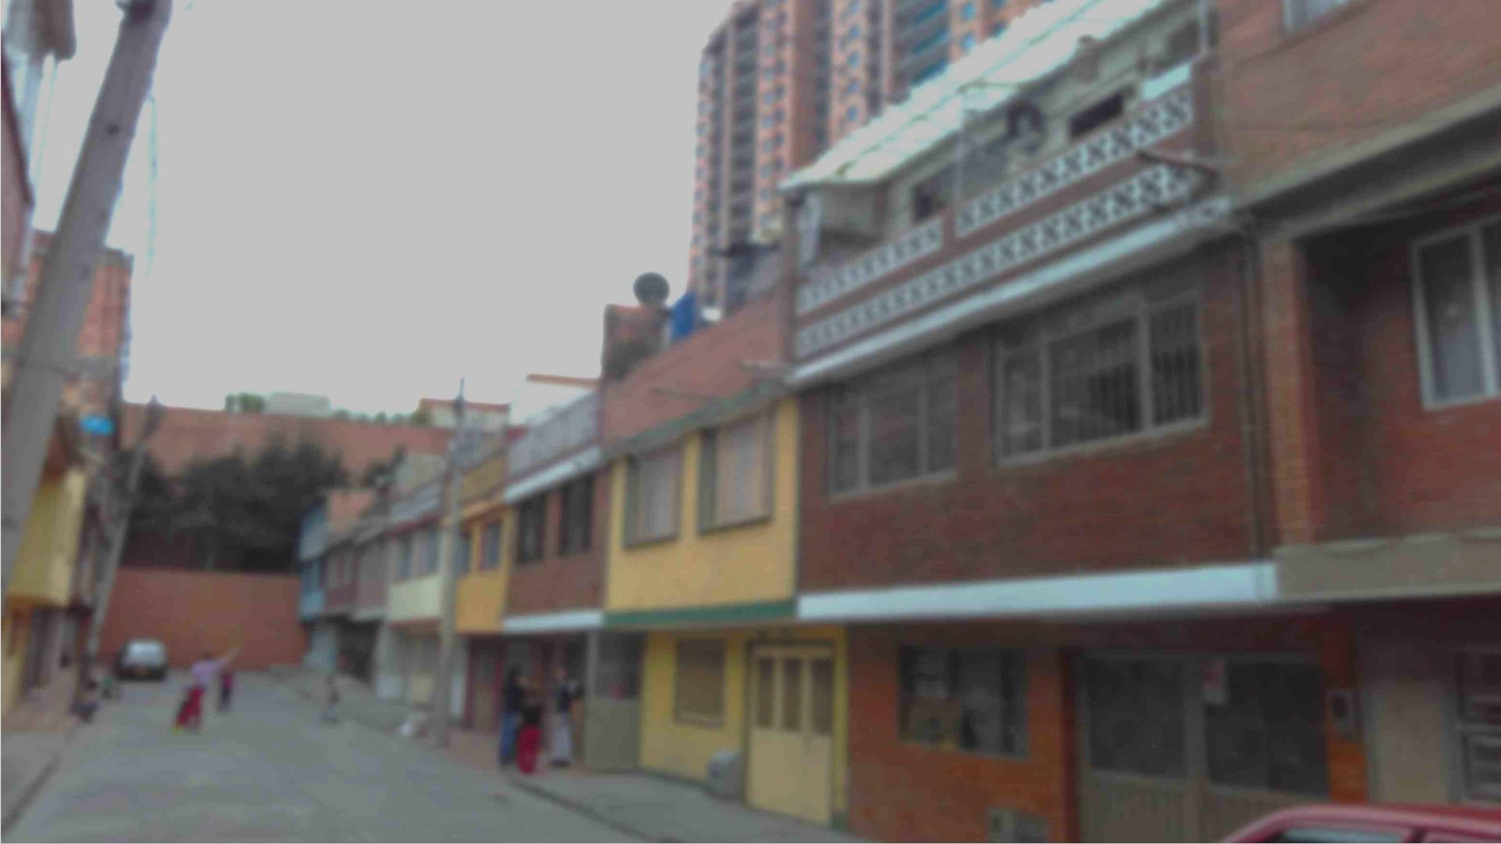
JUNTOS PERO NO REVUELTOS
Estratificación Social y Densificación predio-a-predio en Bogotá
Juan Guillermo Yunda
Doctor en Planificación Comunitaria y Regional
Universidad de Texas en Austin

Slide 5
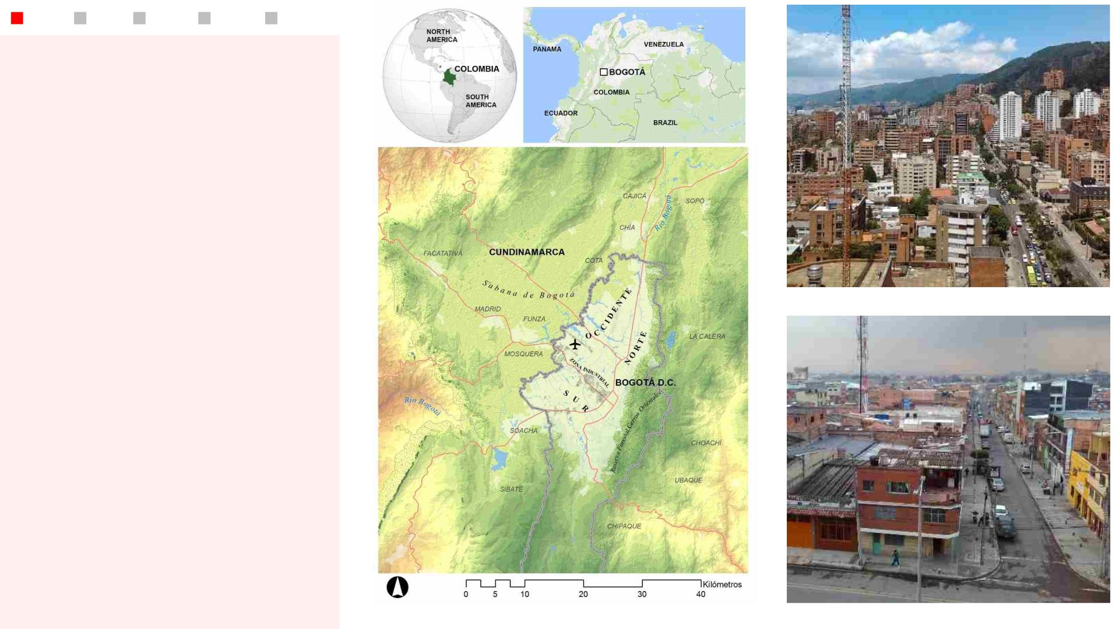
Problema Teoría
Métodos
Resultado
Discusión
PROBLEMA:
• Bogotá, Colombia, (Pobl. 8M) es
tal vez la ciudad más densa del
Hemisferio Occidental, sin
embargo con graves
desigualdades socio-
espaciales.
• El Norte-rico es compacto con
áreas residenciales cerca a
fuentes de trabajo, parques y
centros comerciales.
Norte de Bogotá. Foto del autor
• El Sur-pobre, lejos de los distritos
de negocios, sufre de
hacinamiento, insuficiente
infraestructura verde y de
transporte, criminalidad y
contaminación de aire.
1/31
Mapa de Bogotá y la Sabana. Elaborado por el autor.
Sur de Bogotá. Foto del autor

Slide 6
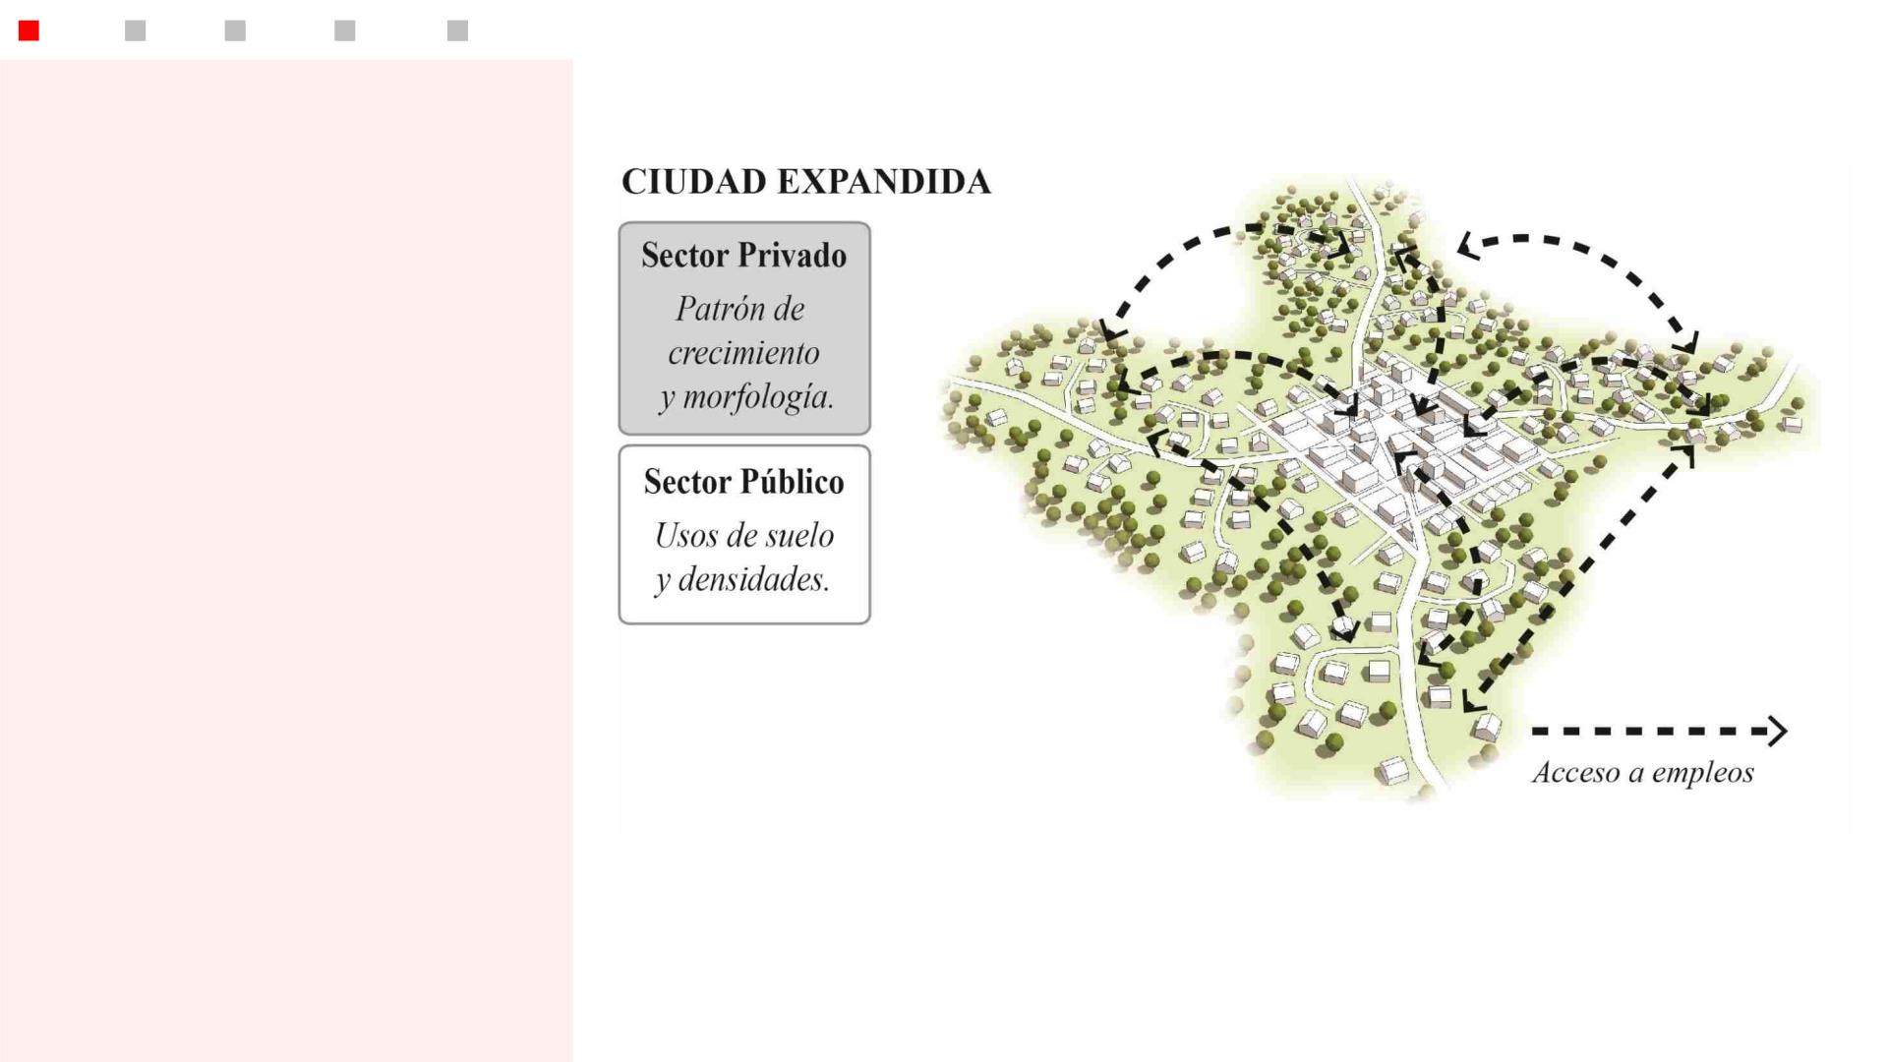
Problema Teoría
Métodos
Resultado
Discusión
CONTEXTO (I):
• A través de la historia una
discontinuidad de políticas de
ordenamiento territorial han
creado una ciudad con enormes
desigualdades morfológicas y
sociales.
• Entre 1940s a 1970s la ciudad
siguió un modelo de
ordenamiento importado de los
Estados Unidos, de Ciudad
Expandida, basado en planes
viales y segregación de usos de
suelo.
2/31
Diagrama elaborado por el autor

Slide 7
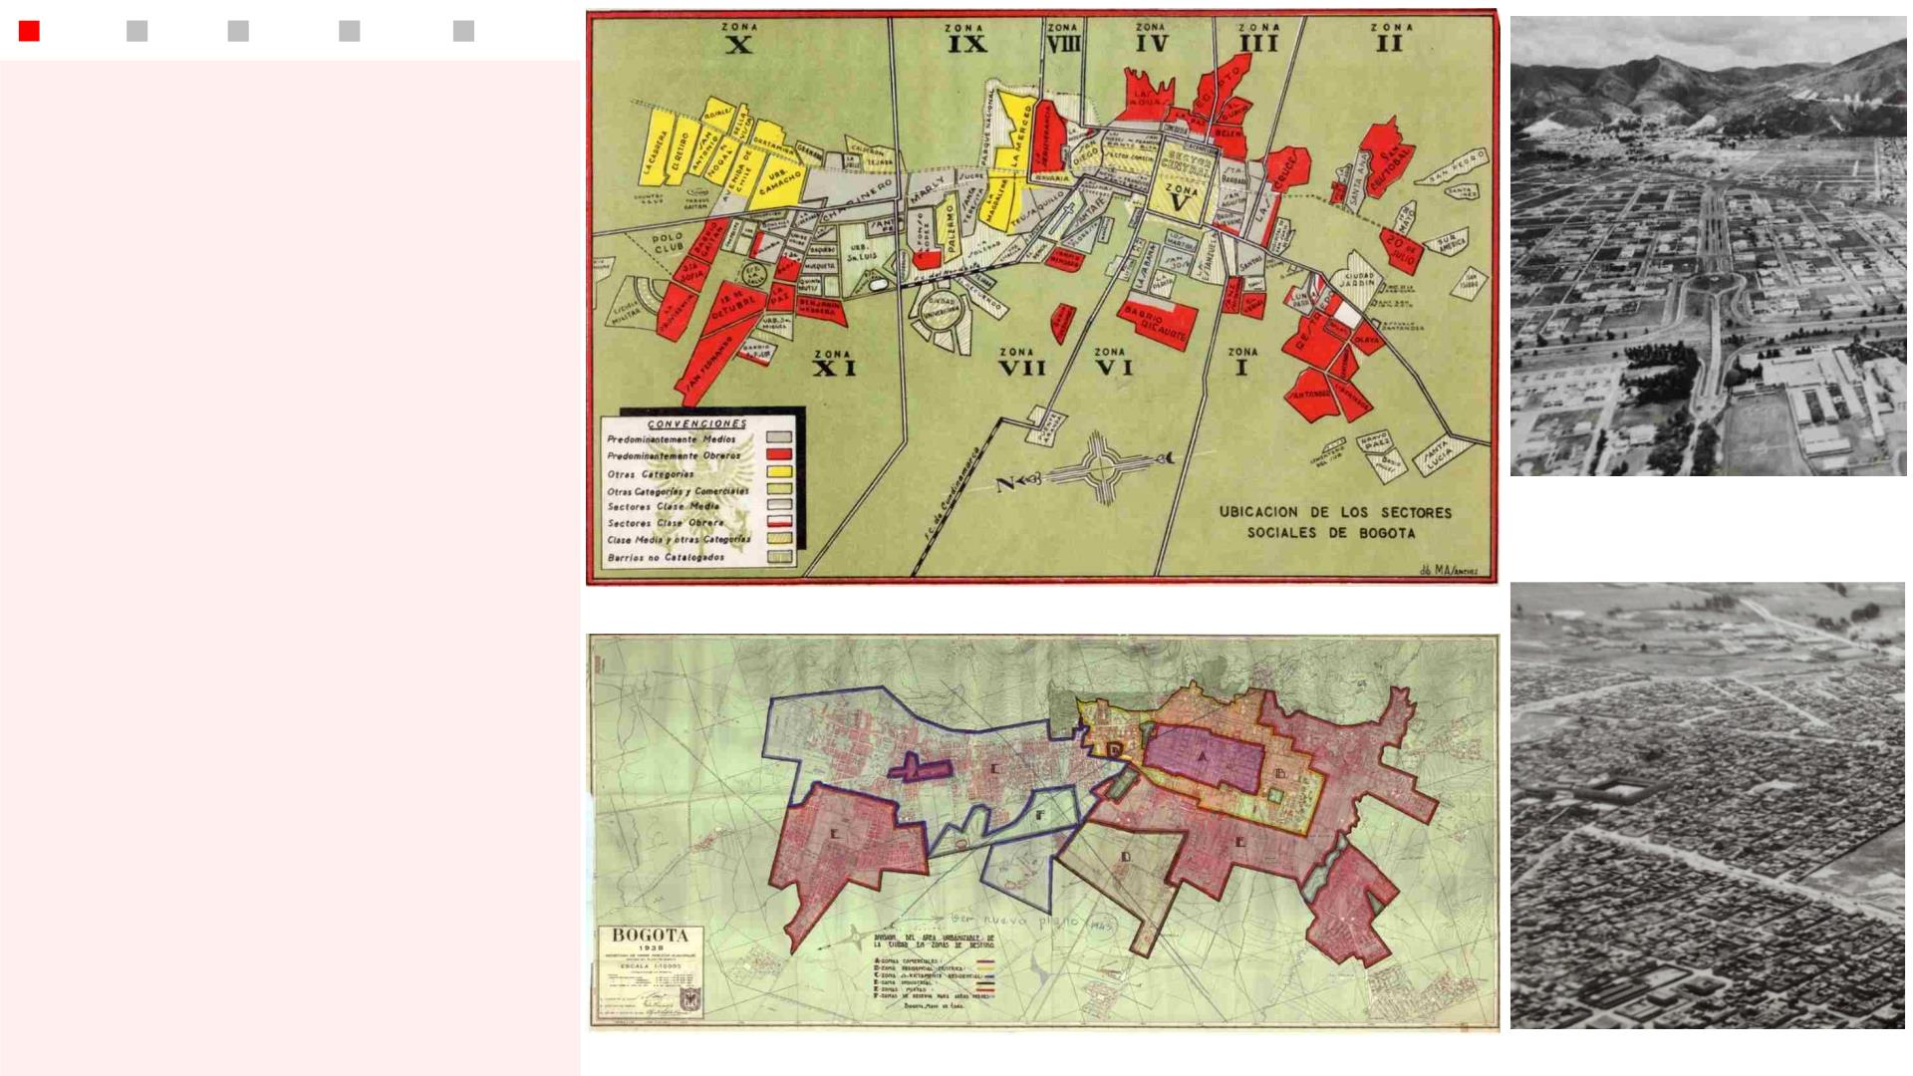
Problema Teoría
Métodos
Resultado
Discusión
CONTEXTO (I):
• Sin embargo, este modelo llevó a
la expansión descontrolada y a la
extrema segregación social.
• De acuerdo a un modelo de
desarrollo urbano promovido por
el sector privado en forma
vivienda suburbana para los
sectores de alto ingreso e
urbanización informal para los
migrantes del campo.
Norte de Bogotá, 1960s. (Villegas, 2010)
Sectores sociales de Bogotá 1946. (UNAL, 2017)
3/31
Plan de zonificación de Bogotá, 1940. (UNAL, 2017)
South of Bogotá, 1960s. (Villegas, 2010)

Slide 8
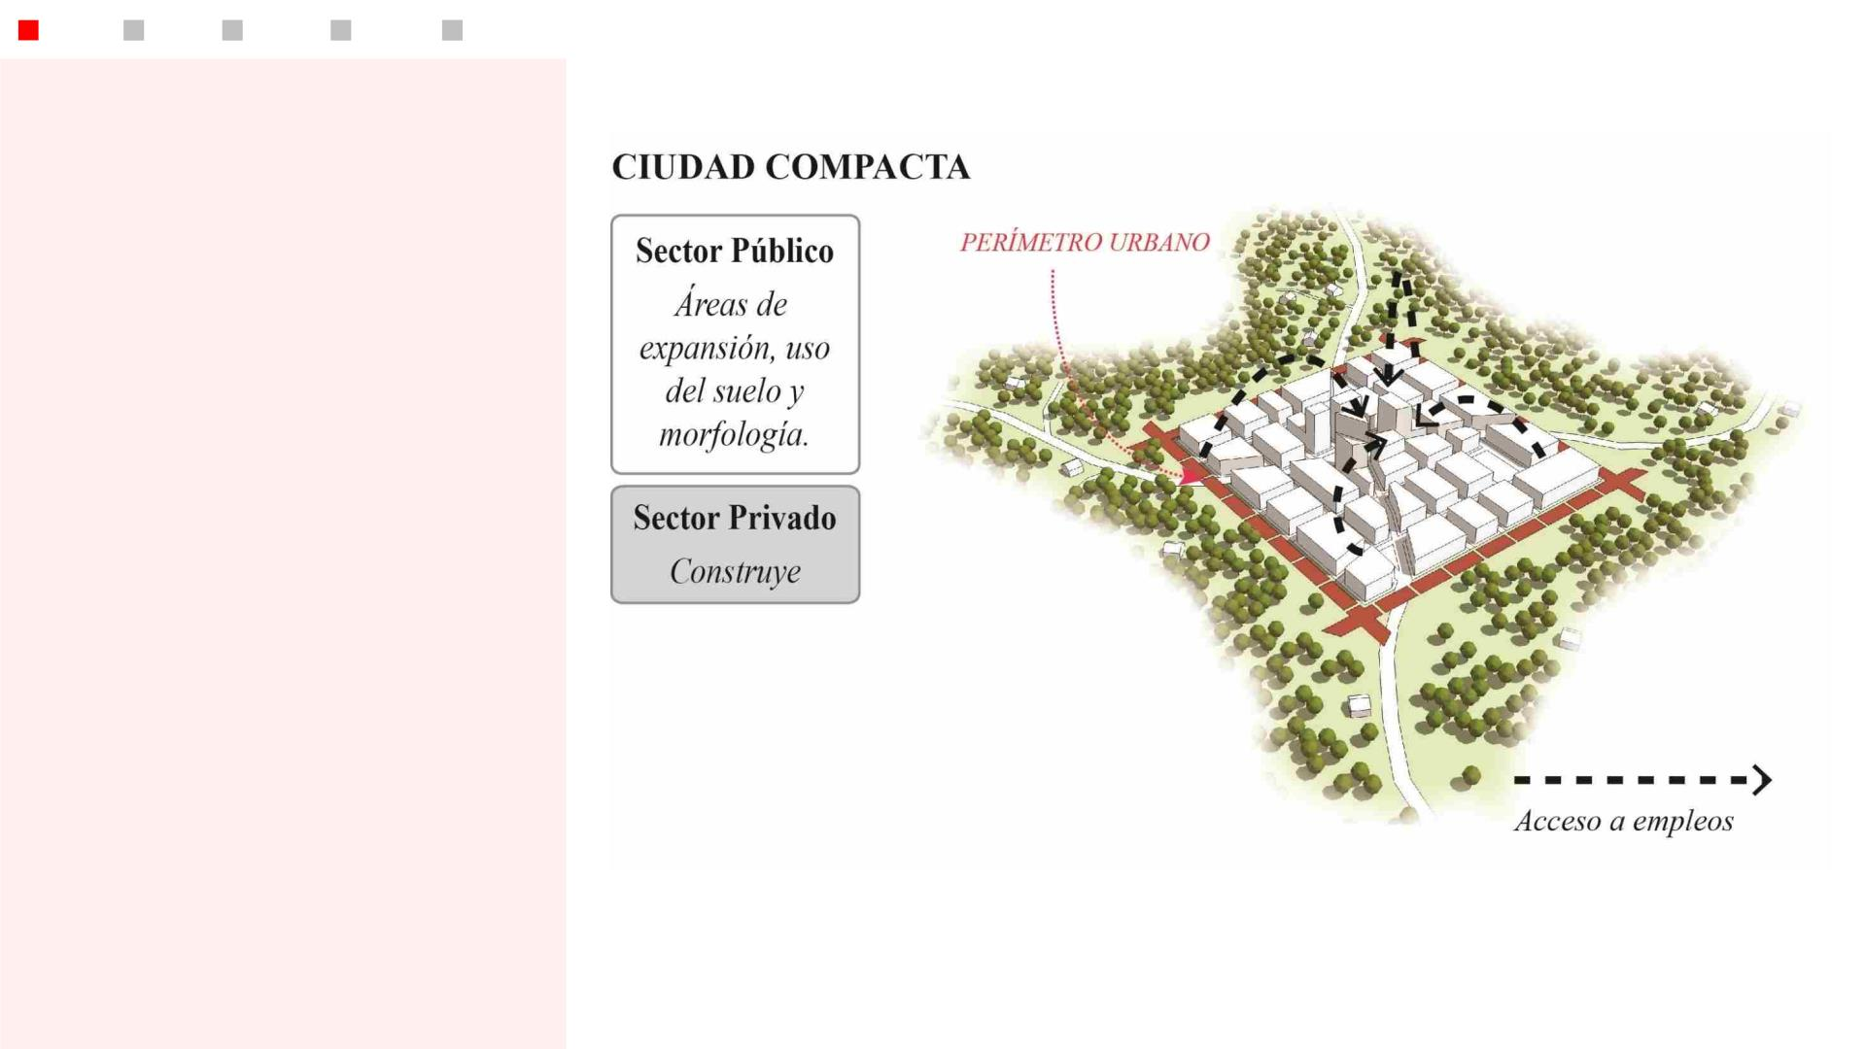
Problema Teoría
Métodos
Resultado
Discusión
CONTEXTO (II):
• Como respuesta a la expansión
descontrolada y a la segregación
social, entre 1980s y 2000 la
ciudad implementó un modelo de
Ciudad Compacta. Este modelo
estableció un perímetro urbano y
estimuló la densificación de las
áreas centrales.
• Este modelo de ordenamiento
estuvo basado en los principios
europeos de crecimiento
compacto y una visión normativa
de la forma urbana ideal.
4/31
Diagrama elaborado por el autor

Slide 9
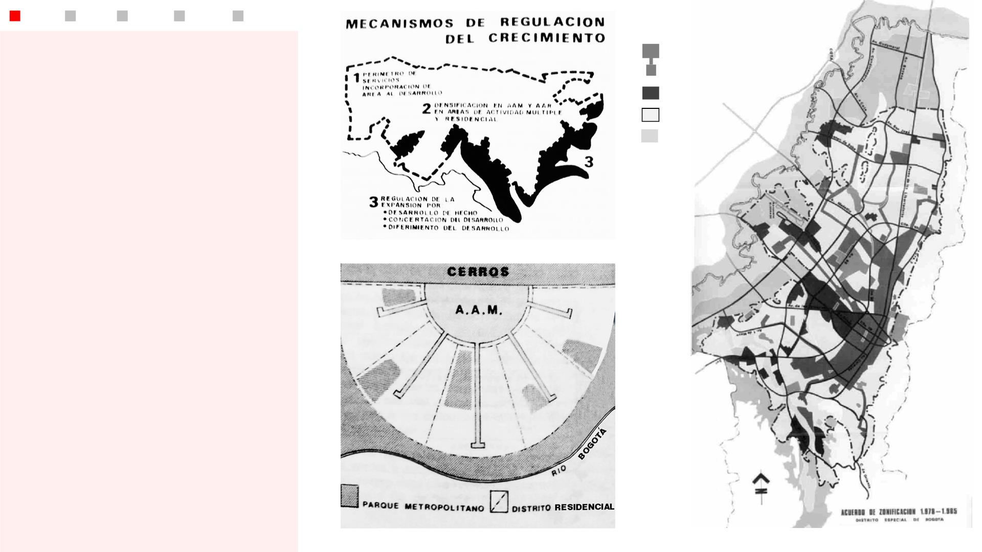
Problema Teoría
Métodos
Resultado
Discusión
CONTEXTO (II):
Áreas de uso mixto, sub-centros y
corredores de transporte público
• El Acuerdo 7 of 1979, introdujo
Áreas Industriales
Áreas Residenciales
Áreas Verdes
este modelo a través de un
perímetro de servicios, un área de
actividad múltiple en el centro
expandido y en sub-centros
periféricos, donde se permitió la
Densificación predio-a-predio.
• Esta estrategia se denominó:
Mecanismos de Regulación de Crecimiento, Acuerdo 7 (DAPD, 1981)
Ciudades dentro de la Ciudad
5/31
Ciudades dentro de la Ciudad. Acuerdo 7 (DAPD, 1981)
Zonificación Acuerdo 7 (DAPD, 1979)

Slide 10
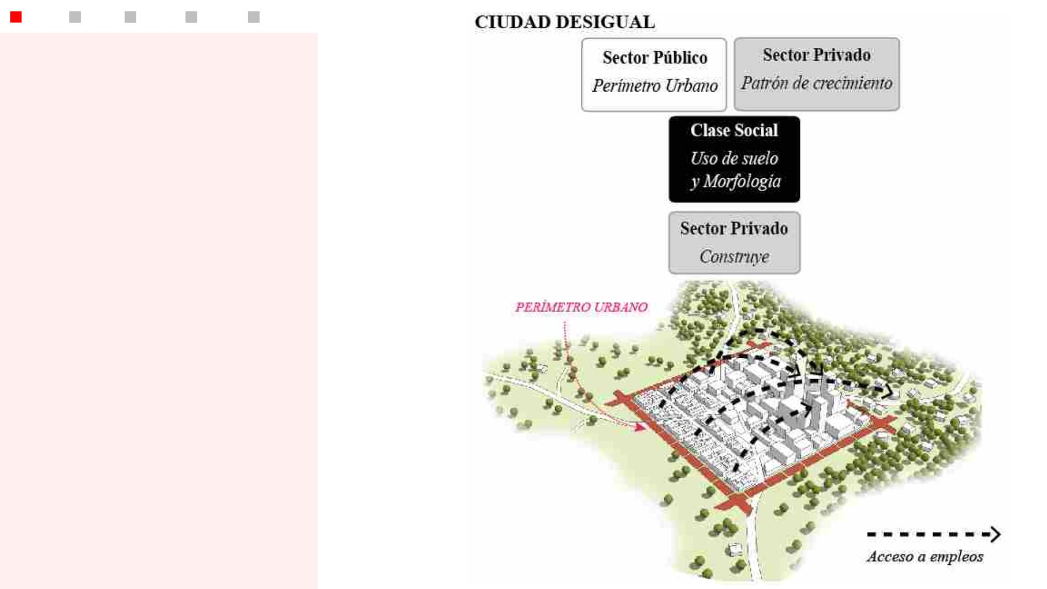
Problema Teoría
Métodos
Resultado
Discusión
CONTEXTO (III):
• Sin embargo la ciudad continuó
su desarrollo desigual.
• La densificación ha sido
moderada por el sector privado…
El cual es influenciado por los
persistentes patrones históricos
de segregación social y las
percepciones de “Estrato Social.”
• El resultado ha sido la Ciudad
Desigual.
6/31
Diagrama elaborado por el autor

Slide 11
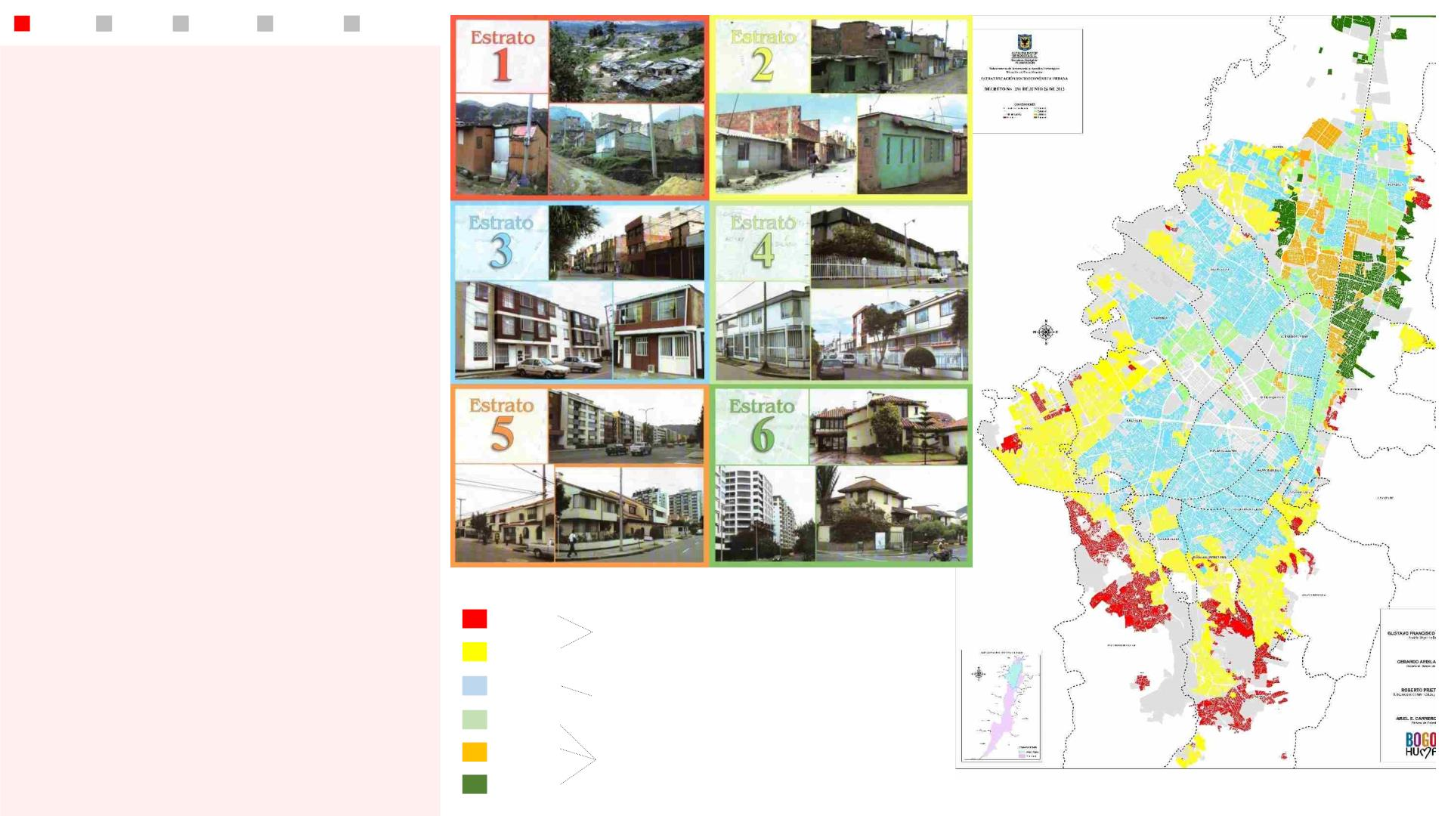
Problema Teoría
Métodos
Resultado
Discusión
SISTEMA DE
ESTRATIFICACIÓN
SOCIAL
• La Estratificación es un sistema
de subsidios cruzados entre
barrios de distinta morfología
urbana para el pago de las tarifas
de servicios públicos.
• Esta basado en la clasificación de
las manzanas de la ciudad en seis
diferentes niveles de acuerdo a
las características de las
edificaciones y su contexto
urbanístico.
La morfología de los diferentes estratos (DAPD, 2004)
Strata 1
Asentamientos de origen informal
Strata 2
Strata 3
Strata 4
Strata 5
Strata 6
Vivienda de interés social o asentamientos
antiguos.
Conjuntos de casas y multifamiliares en
altura consolidados o en consolidación
7/31
Estratificación oficial de Bogotá (Decreto 291 of 2013)

Slide 12
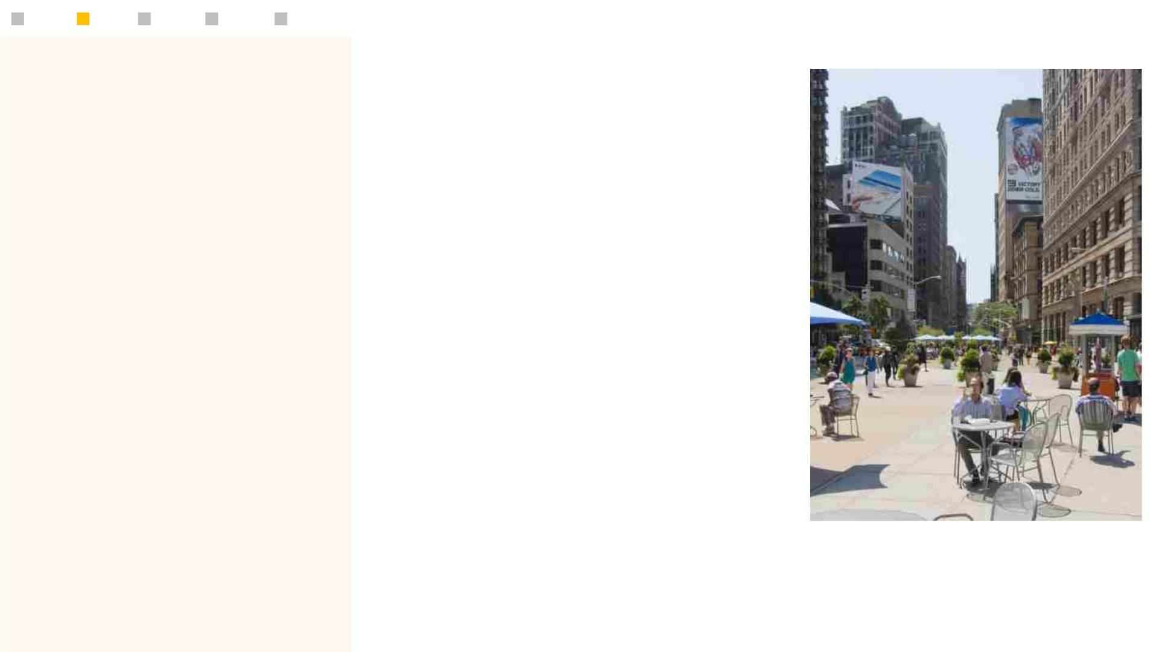
Problema Teoría
Métodos
Resultado
Discusión
MARCO TEÓRICO
Crítica a la Densificación y al
concepto de “Ciudad Compacta”
• Densificación y Ciudad Compacta
• Polarización y Fragmentación
• “Urbanismo Amañado”
• La densificación se implementa para
preservar las áreas rurales, hacer
las ciudades más eficientes
energéticamente y para integrar
grupos sociales y clúster
económicos.
CNU & Talen, (1999); Florida (2002)
• Sus críticos argumentan que
produce aburguesamiento, encarece
los precios de la vivienda y tiene
complejos efectos en la segregación
social.
Foto: Bettercities.net
Day (2003); Pendall & Carruthers (2003);
Fainstein (2005); Bramley & Powers (2009)
8/31

Slide 13
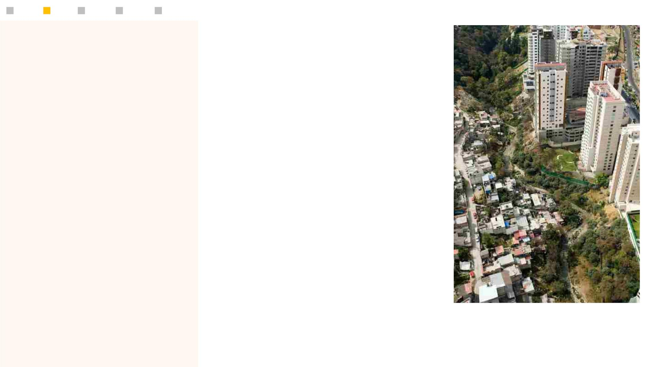
Problema Teoría
Métodos
Resultado
Discusión
MARCO TEÓRICO
Morfología urbana Latinoamericana
• Densificación y Ciudad Compacta
• Polarización y Fragmentación
• “Urbanismo Amañado”
• Se distingue por desigualdades
entre asentamientos de origen
informal y conjuntos cerrados que
producen polarización social y
desequilibrio espacial.
Griffin and Ford (1980) Rincón Avellaneda,
(2004); Aguilar & Mateos (2011); Aquino and
Gainza (2014); Ruiz-Tagle (2015)
• Sin embargo, los académicos
plantean que las escalas de la
segregación estan cambiando
debido a cambios económicos
neoliberales desde los años 1990s,
catalogados como fragmentación.
Foto: Adam Wiseman
Sabatini & Brain (2008); Janoschcka (2002)
9/31

Slide 14

Problema Teoría
Métodos
Resultado
Discusión
MARCO TEÓRICO
Urbanismo liderado por el sector privado
• Densificación y Ciudad Compacta
• Polarización y Fragmentación
• “Urbanismo Amañado”
• El Neoliberalismo ha tenido un gran impacto en la urbanización
latinoamericana. Promotores privados de vivienda han modelado
informalmente el ordenamiento territorial para maximizar sus
ganancias en el mercado del suelo tanto formal como informal.
Cortés Solano (2007); Koch (2015)
Foto: Sri Lanka Guardian
10/31

Slide 15

Problema Teoría
Métodos
Resultado
Discusión
1. Determinar si existe una relación
entre la densificación predio-a-predio
y el sistema de Estratificación.
OBJETIVOS DE LA
INVESTIGACIÓN:
2. Identificar las consecuencias de esta
relación en términos de desequilibrio
especial en mercado de vivienda y
usos no residenciales.
3. Identificar las consecuencias de esta
relación en términos de segregación
socio-espacial.
4. Explorar los mecanismos que facilitan
esta relación.
11/31

Slide 16
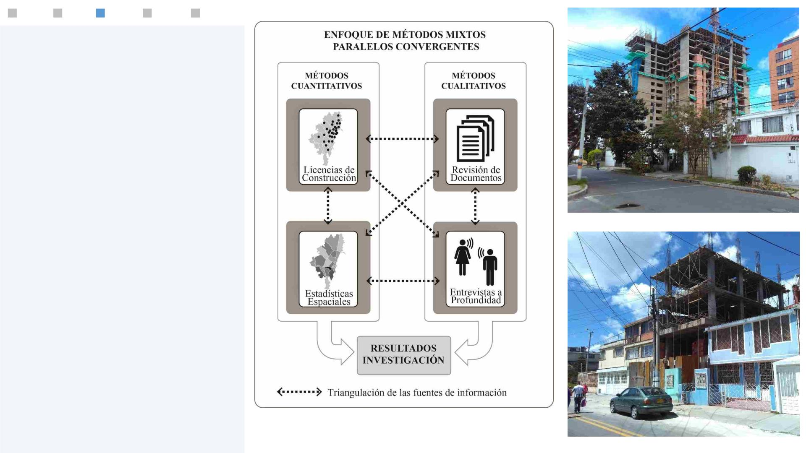
Problema Teoría
Métodos
Resultado
Discusión
MÉTODOS DE
INVESTIGACIÓN:
• Enfoque de Métodos Mixtos
Paralelos Convergentes.
• Semestre I/16 – Visitas de campo,
recopilación y análisis de datos
cuantitativos. (Licencias de
construcción 2010/15 y encuestas
multipropósito 2007/14).
Trabajo de campo en el norte. Foto del autor.
• Semestre II/16 – Entrevistas con
promotores inmobiliarios locales,
funcionarios y académicos.
• Semestre I/17– Análisis de la
información y redacción de
resultados.
• Conflicto investigador nacido en la
ciudad y practicante de
Ordenamiento Territorial y
Urbanismo.
12/31
Diagrama elaborado por el autor
Trabajo de campo en el sur. Foto del autor.

Slide 17
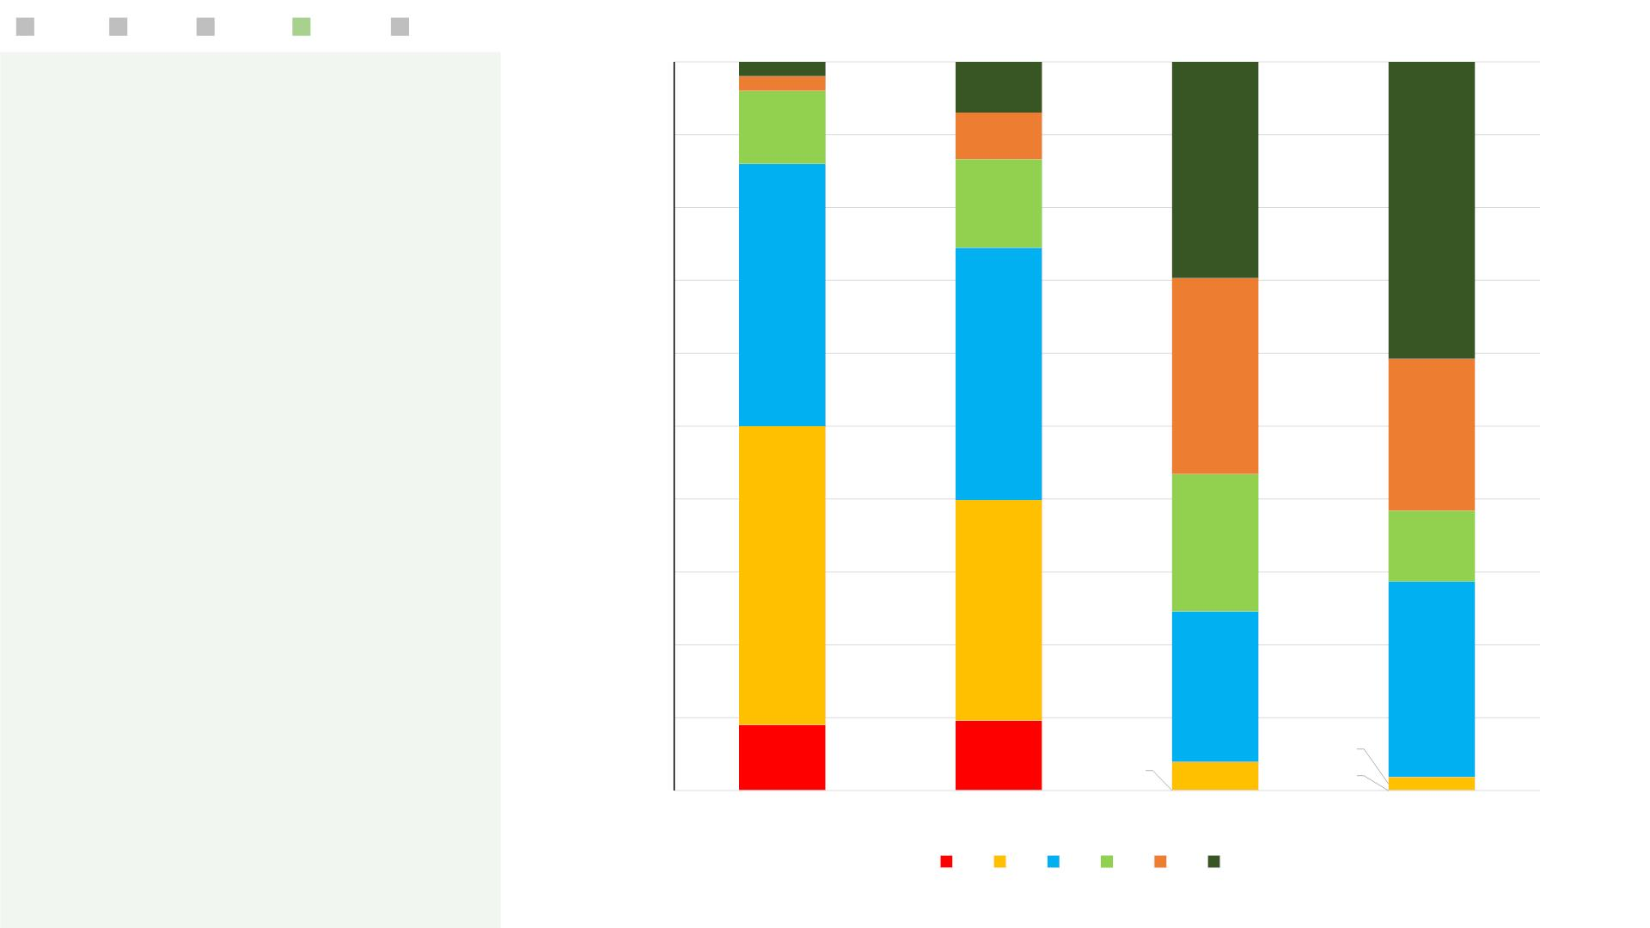
Problema Teoría
Métodos
Resultado
Discusión
100%
90%
80%
70%
60%
50%
40%
30%
20%
10%
0%
2%
2%
DENSIFICACIÓN
PREDIO-A-PREDIO
2010-2015 (I)
7%
6%
10%
30%
12%
41%
Primero, un análisis de los datos
sugieren que la densificación predio-a-
predio se ha dado principalmente en el
estrato alto.
36%
35%
27%
21%
10%
19%
41%
30%
21%
27%
9%
10%
2%
0%
0%
4%
% Población
% Área Urbana
% Vivienda
% No Residencial
1
2
3
4
5
6
13/31
Estratificación y Densificación predio-a-predio 2010-2015. Elaborado por el autor basado en datos de la SDP

Slide 18
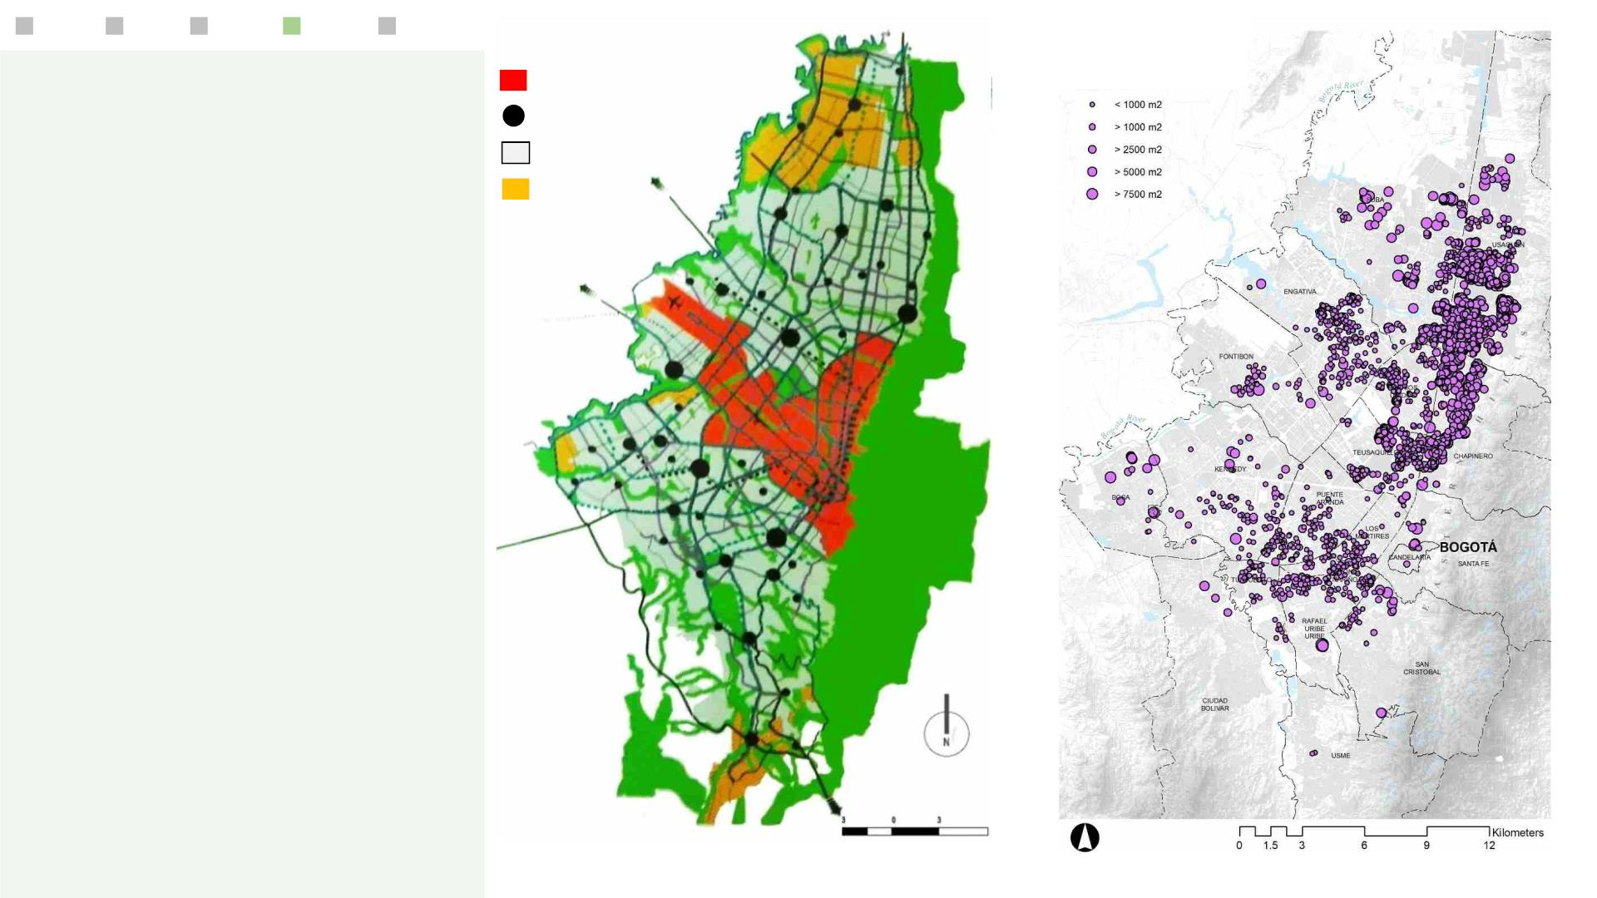
Problema Teoría
Métodos
Resultado
Discusión
Área
DENSIFICACIÓN
PREDIO-A-PREDIO
2010-2015 (II)
Centro Expandido
Sub-centro
Construida
Áreas Residenciales
Áreas de Expansión
Segundo, la localización de los
proyectos sugiere que estos no se
alinean con lo propuesto por el Plan de
Ordenamiento Territorial (POT).
14/31
POT 2000 (Decreto 190 of 2004)
Densificación predio-a-predio 2010-2015 (SDP)

Slide 19
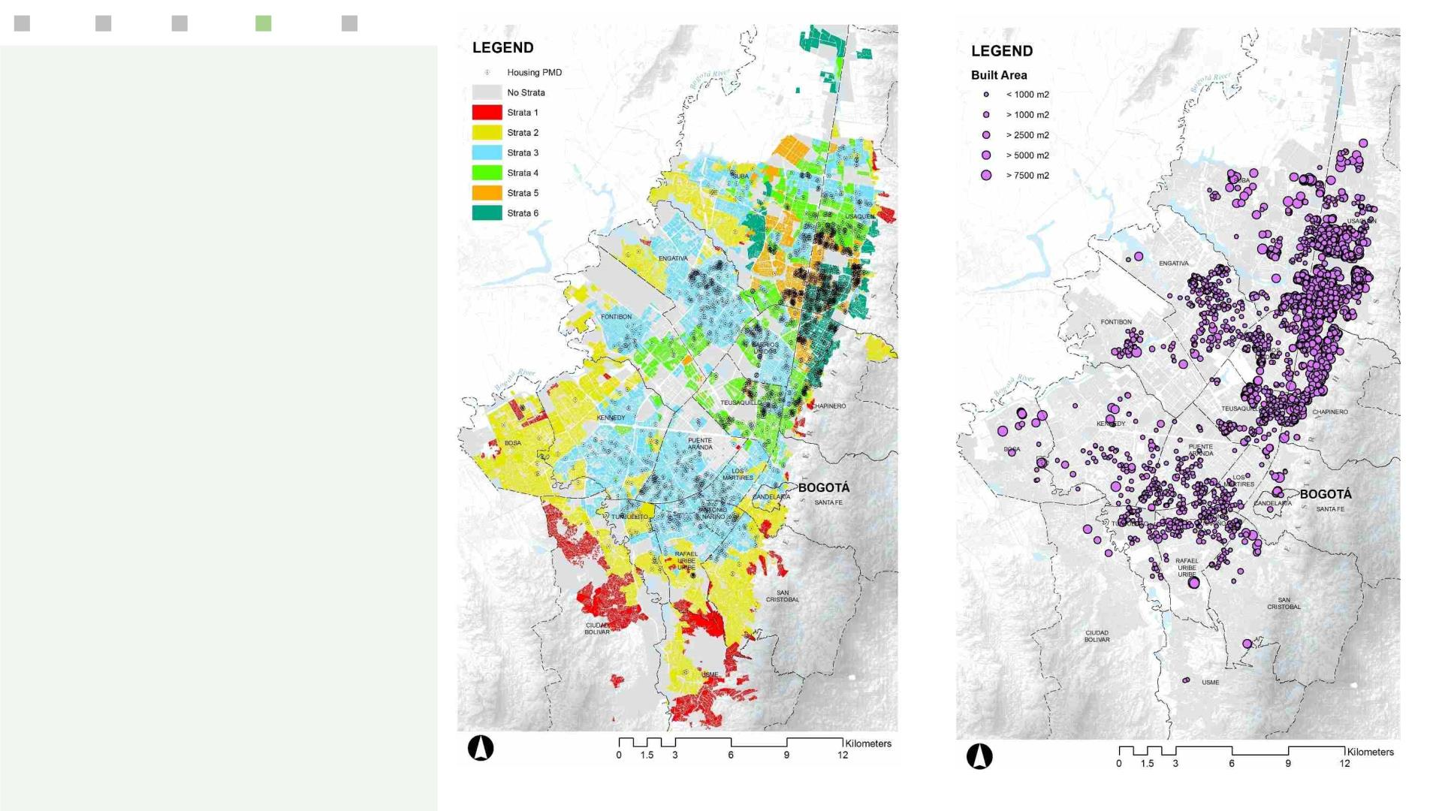
Problema Teoría
Métodos
Resultado
Discusión
DENSIFICACIÓN
PREDIO-A-PREDIO
2010-2015 (III)
El análisis de econometría encontró
una relación significativa entre el
tamaño de los proyectos y el Estrato,
controlando por las características
físicas de los lotes.
V.D.: Área Construida
Estrato:
Distancia al BRT:
Tamaño de lote:
0.148***
- 0.004
1.035***
Observaciones:
R-cuadrado:
2,059
0.84
“(***)” Significativo al 99%; “(*)” Significativo al 95%; “( )” No
Significativo
15/31
Densificación predio-a-predio y Estrato 2010-2015 (SDP)
Densificación predio-a-predio 2010-2015 (SDP)

Slide 20
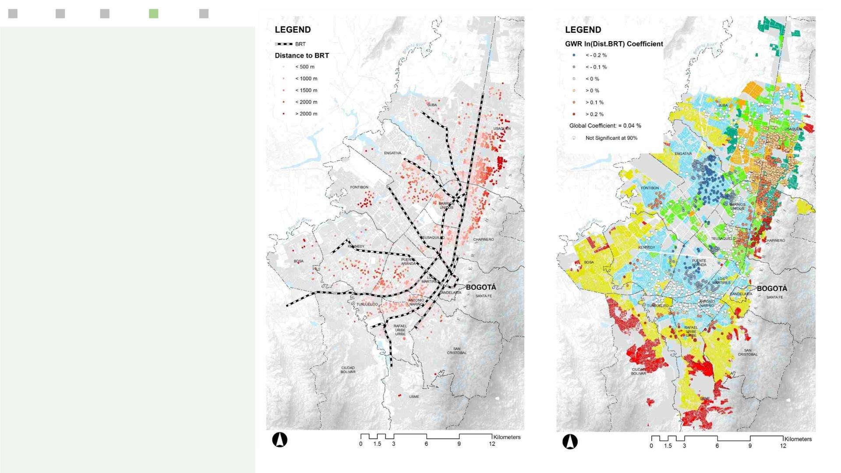
Problema Teoría
Métodos
Resultado
Discusión
DENSIFICACIÓN
PREDIO-A-PREDIO
2010-2015 (III)
El análisis de econometría encontró
una relación significativa entre el
tamaño de los proyectos y el Estrato,
controlando por las características
físicas de los lotes.
V.D.: Área Construida
Estrato:
0.148***
Distancia al BRT: - 0.004
Tamaño de lote:
Observaciones:
R-cuadrado:
1.035***
2,059
0.84
“(***)” Significativo al 99%; “(*)” Significativo al 95%; “( )” No
Significativo
16/31
Densificación predio-a-predio y troncales BRT 2010-2015 (SDP)
GWR de Distancia al BRT y Estrato 2010-2015 (SDP)

Slide 21
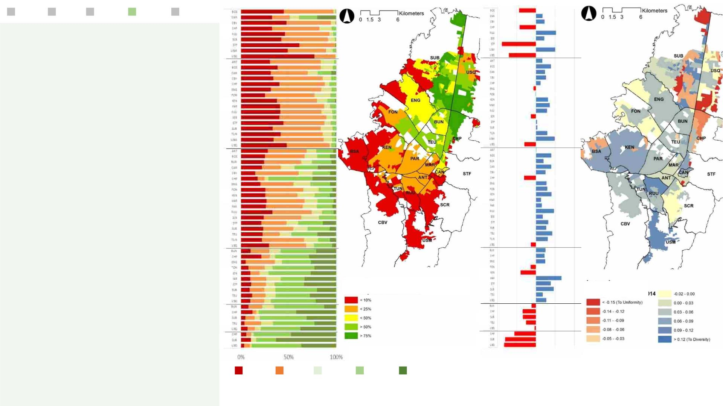
Problema Teoría
Métodos
Resultado
Discusión
DENSIFICACÍÓN
PREDIO-A-PREDIO Y
NIVELES DE
1
1
SEGREGACIÓN SOCIAL
2007-2014
2
2
Una análisis de correlación bivariado
exploró si los patrones de densificación
están asociados a cambios en los
niveles de segregación social. Usé
como proxy los niveles de educación
de la población mayor a 25 años.
3
3
• Bogotá esta segregada entre un
muy educado noreste y un poco
educado sur y occidente.
4
4
% Pregado y Posgrado
Δ Entropía
• En 2007-2014 los niveles de
segregación se incrementaron en
Estrato 1 y en Estrato 5 y 6
mientras descendieron en los otros
estratos.
5
6
5
6
-0.2
-0.1
0
0.1
0.2
Primaria
Secund.
Técnica
Pregrado
Posgrado
17/31
Entropía por niveles de educación y Estrato en 2014 (DANE)
Cambio en la Entropía 2007-2014 (DANE)

Slide 22
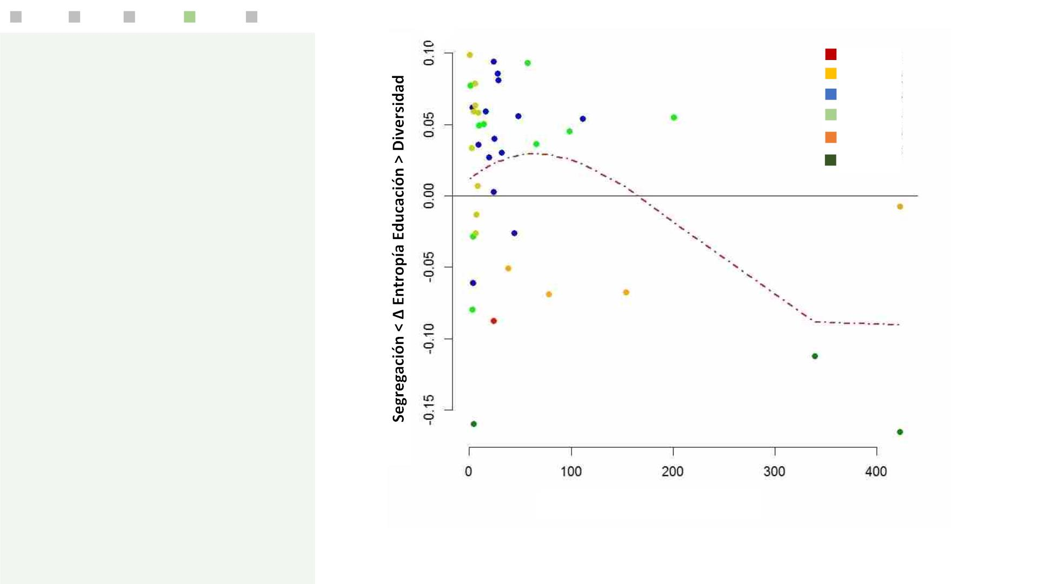
Problema Teoría
Métodos
Resultado
Discusión
DENSIFICACÍÓN
PREDIO-A-PREDIO Y
NIVELES DE
SEGREGACIÓN SOCIAL
2007-2014
Estrato 1
Estrato 2
Estrato 3
Estrato 4
Estrato 5
Estrato 6
• La curva de la ecuación muestra
que la segregación social está
negativamente relacionada con la
densificación predio-a-predio en los
estratos 2, 3 y 4 mientras está
positivamente relacionada en los
estratos 5 y 6.
• Sin embargo, el bajo R-cuadrado
(.18) indica que hay una gran
proporción de la relación
inexplicada, que puede atribuirse al
mercado de vivienda usada y a las
unidades en arriendo.
Área Construida (m2x1000)
F (3, 37) = 2.751, p<0.056 R² = 0.1824
∆ Entropía = 0.0102 - 0.1689 Área Construida – 0.0605 Área Construida² + 0.0527 Área Construida³
18/31
Diagrama elaborado por el autor

Slide 23

Problema Teoría
Métodos
Resultado
Discusión
MECANISMOS (I):
“Sin embargo, no es cierto que en la
periferia se ubiquen únicamente los
estratos bajos […] El valor de la tierra
va dependiendo del nivel social que la
ocupe. La experiencia de nuestras
ciudades indica que quien jalona el
desarrollo es el estrato alto. A su
alrededor tienden a agruparse los
estratos medios. El sistema de
planeación ubica a los niveles
populares segregándolos de los
estratos alto y medio”
La influencia del Estrato en la
densificación predio-a-predio
responde a un discurso local del
mercado inmobiliario que valora el
suelo de acuerdo al estrato que lo
habita.
Avalúos de Inmuebles y Garantías. (Borrero-
Ochoa, 2000)
Borrero-Ochoa, 2000. Página 18
19/31

Slide 24

Problema Teoría
Métodos
Resultado
Discusión
MECANISMOS (II):
Sin embargo, la norma urbana y los
urbanistas ignoran o reducen el papel
de la Estratificación en los patrones
de desarrollo urbano.
“Eso no tiene nada que ver con la
Estratificación propiamente dicha, la
ciudad fue la que le puso ese nombre y
pues ¿nadie quiere vivir allá? No, tiene
que ver con la infraestructura
disponible, las condiciones de
habitabilidad y de soportes urbanos.”
“El sector público lo ha visto siempre
como un resultado, pero no como
instrumento de política.”
Extractos de entrevistas con urbanistas con larga
experiencia trabajando en la ciudad
Secretaría Distrital de Planeación. Fuente:
www.bogota.gov.co
20/31

Slide 25
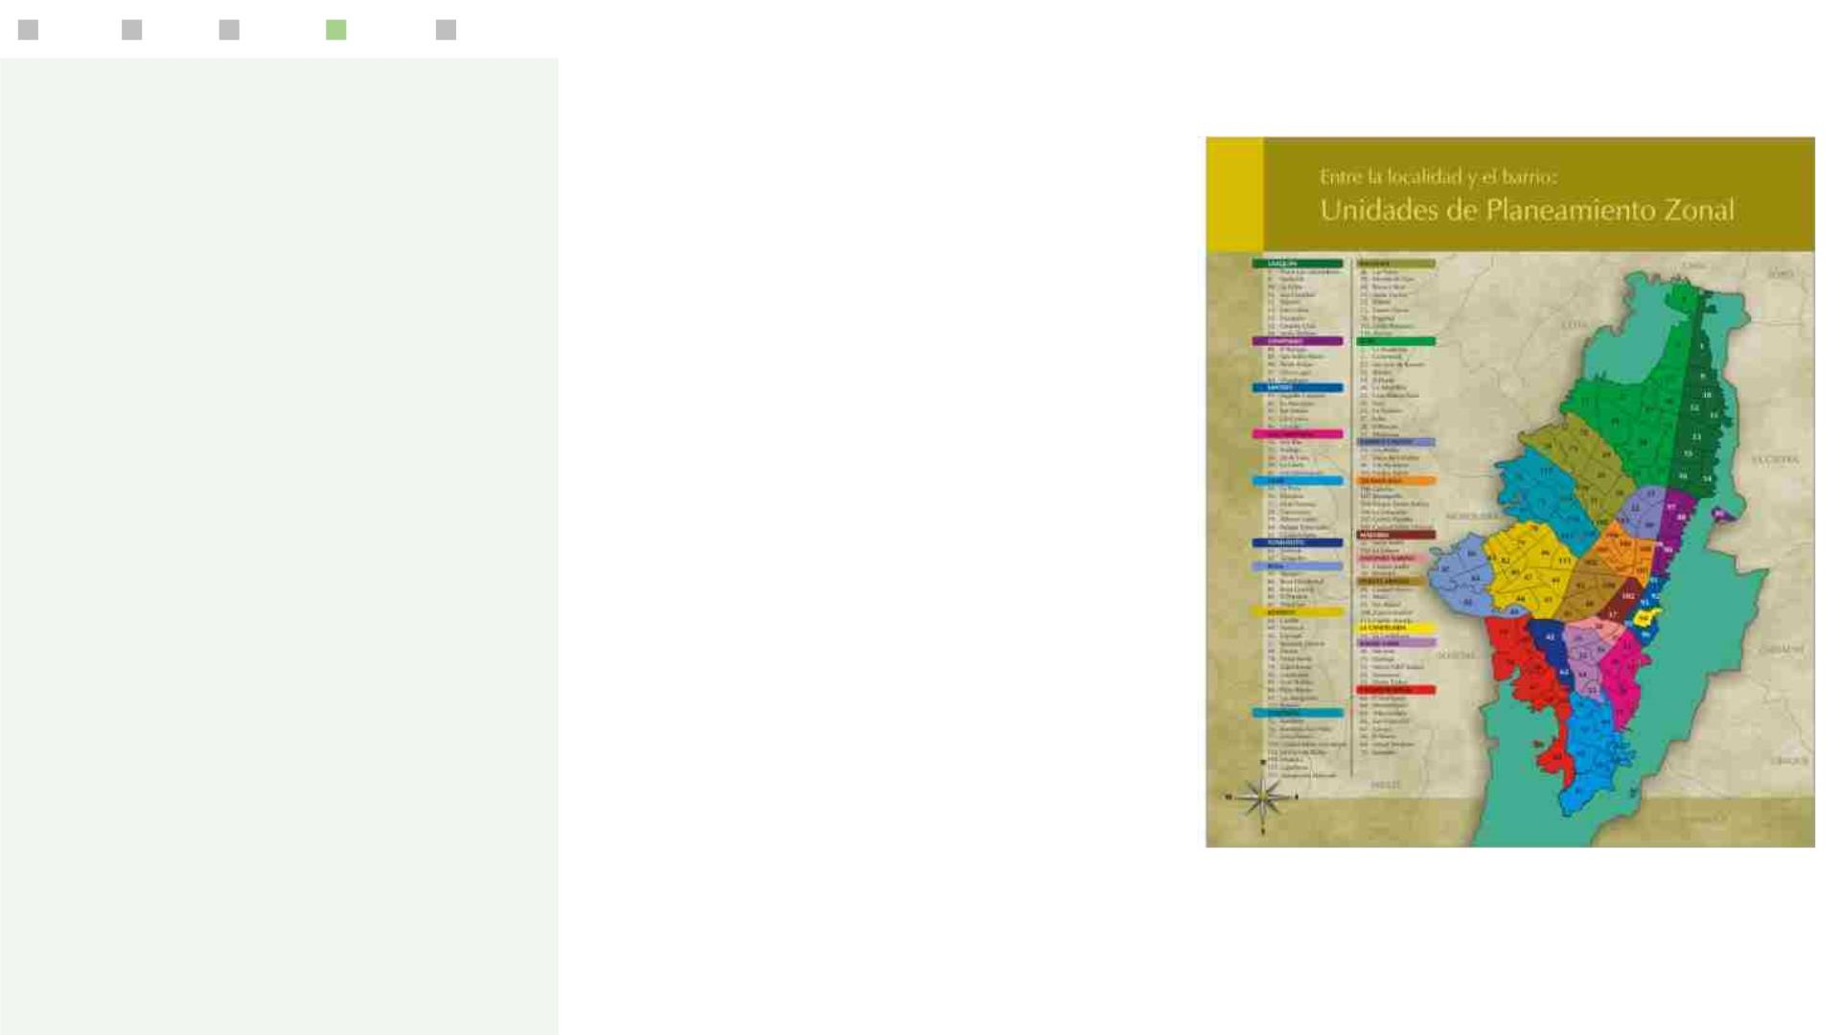
Problema Teoría
Métodos
Resultado
Discusión
MECANISMOS (III):
“Muchas de las UPZs no están de
acuerdo con el POT…”
Como resultado, el sector privado ha
influenciado la formulación de la
norma urbana, específicamente en
los barrios a través de las Unidades
de Planeamiento Zonal (UPZs). Esto
con el fin de maximizar los beneficios
del mercado del suelo.
“¡La embarramos con las UPZs!”
“Regular las UPZs es más difícil”
“Los mercados presionan…”
Extractos de entrevistas con urbanistas.
“Pensamos que la norma (UPZ)
es beneficiosa…”
“Para nosotros fue mejor la norma
de la UPZ que otras…”
Mapa de Bogotá mostrando las 117 UPZs (SDP)
Extractos de entrevistas con promotores
inmobiliarios
21/31

Slide 26
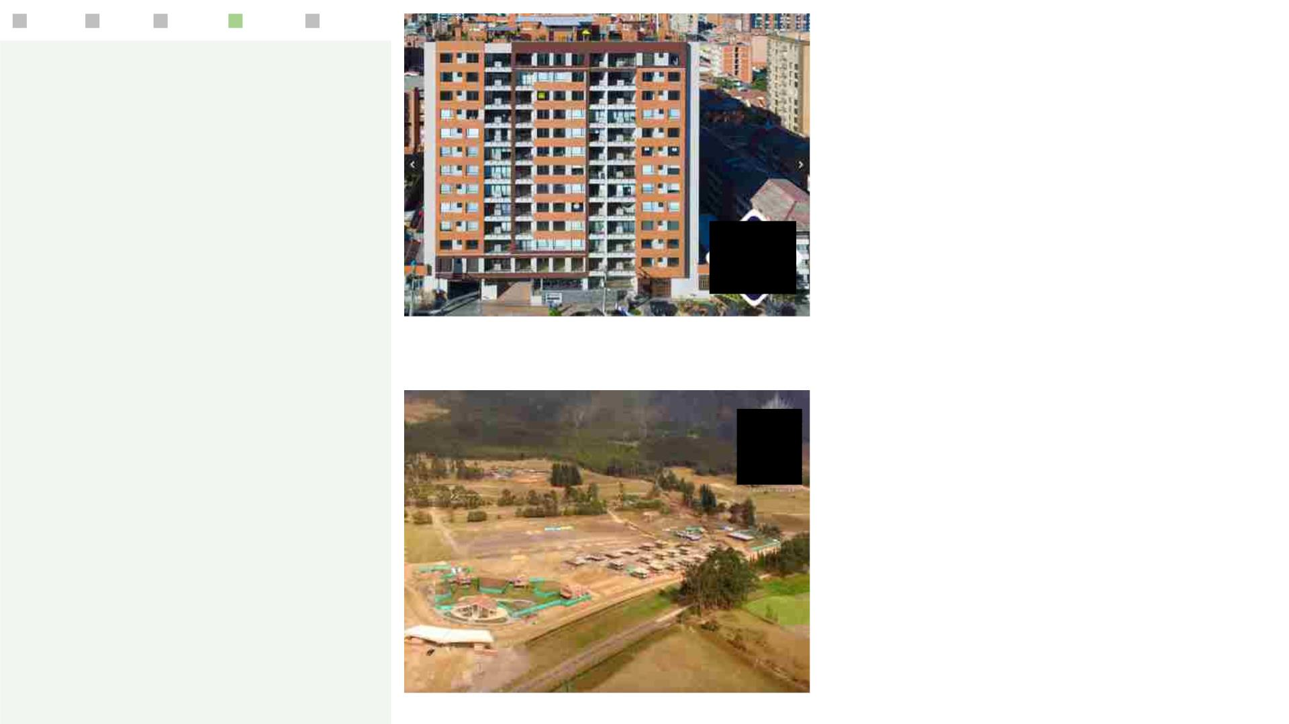
Problema Teoría
Métodos
Resultado
Discusión
“Si (la Estratificación) es importante
porque los estratos tienen diferentes
apetitos por el negocio inmobiliario.”
PERSPECTIVAS
FUTURAS (I):
Ante la escasez de predios en alto
estrato, los grandes promotores
inmobiliarios están migrando a invertir
en la periferia o en otras ciudades,
antes que trabajar en estratos bajos.
“el Estrato 6 está saturado entonces
lleva a moverse a otras partes de la
ciudad, la pregunta es ¿si ustedes
están haciendo eso?"
Proyecto en la calle 142 finalizado en 2005
“Si claro, en Cajicá fuera de la
ciudad”
“está demostrado que gobierno que
no ofrezca tierra […] es un gobierno
de una ciudad al que se le van a
subir los costos de producción”
Extractos de una entrevista con un promotor
inmobiliario en una empresa con 40 años de historia.
22/31
Proyecto en construcción en Cajicá, a 40 km a norte de Bogotá.

Slide 27
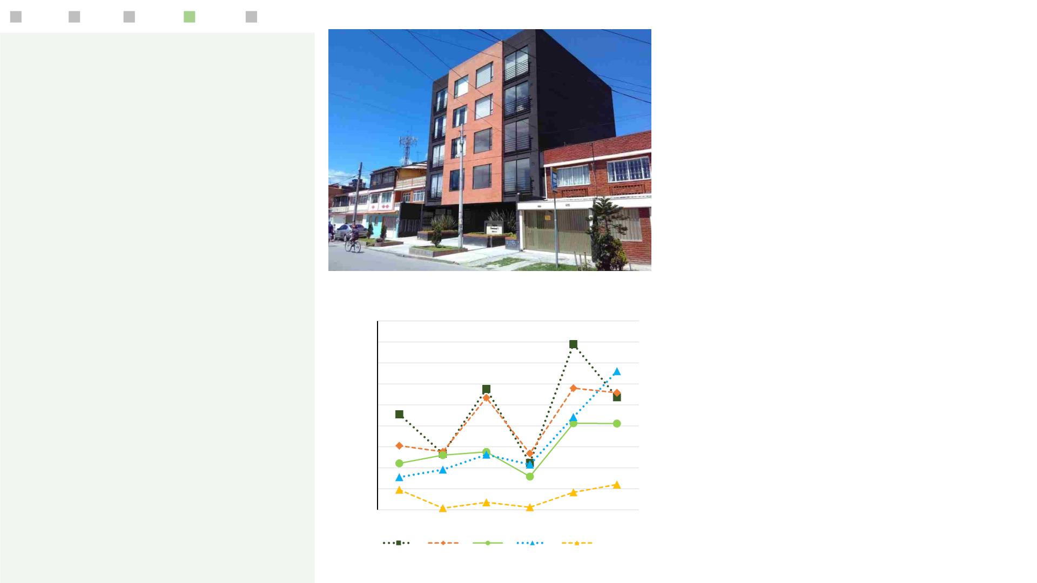
Problema Teoría
Métodos
Resultado
Discusión
“No tenemos ese rechazo
instantáneo que cuando llega un
lote donde ¡no tengo ni idea!”
PERSPECTIVAS
FUTURAS (II):
Mientras tanto hay una nueva clase
de promotor emergente, joven o con
raíces en la comunidad,
especialmente trabajando en áreas
de Estrato 3, antes al margen del
mercado formal de vivienda.
“Es la primera vez que trabajamos
en el sur, siempre habíamos
estado hacia el norte”
Proyecto en Estrato 3 en el sur de Bogotá, Foto del autor
“Nosotros crecimos en este barrio,
mi papá tenia una tienda de telas,
pero ahora estamos construyendo
[…] todo esto se ha hecho sin
arquitectos”
450,000
400,000
350,000
300,000
250,000
200,000
150,000
100,000
50,000
0
Extractos de entrevistas con promotores inmobiliarios
trabajando en el sur de Bogotá.
2010
2011
2012
2013
2014
2015
6
5
4
3
2
23/31
Producción de vivienda en Bogotá por Estrato 2010-2015 (m2) (SDP)

Slide 28
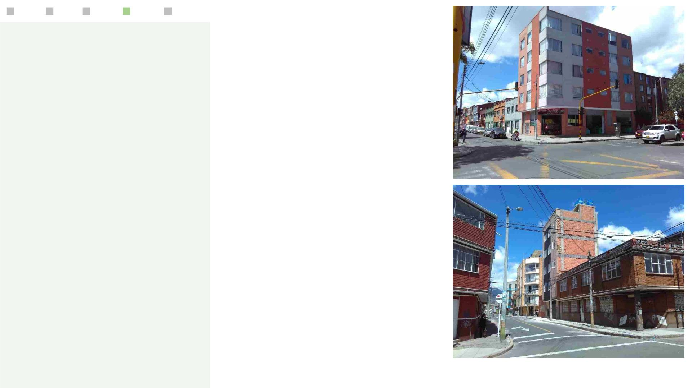
Problema Teoría
Métodos
Resultado
Discusión
PERSPECTIVAS
FUTURAS (II):
“hemos tratado de hacer muchos
proyectos, pero son casas como
productivas […] hace que este tipo
de negociaciones sean más
difíciles”
Sin embargo, la densificación formal
predio-a-predio en Estratos 2 y 3
enfrenta retos como la especulación
con los precios de la tierra, la
oposición de las comunidades y la
estructura informal de la propiedad y
uso de las edificaciones.
“Hace dos años compramos siete
casas en este barrio por 1500
millones […] Ahora cada vecino
esta pidiendo 1500 millones por
cada casa”
Extractos de entrevistas con promotores inmobiliarios
trabajando en el sur de Bogotá.
Proyectos en Estrato 3 en barrios en el sur de Bogotá, Foto del autor.
24/31

Slide 29

Problema Teoría
Métodos
Resultado
Discusión
• El sistema de Estratificación influye en la densificación predio-a-
CONCLUSIONES
predio en Bogotá, más que el POT e infraestructura.
• Los funcionarios que desarrollan la norma urbana ignoran o
subestiman esta relación.
• El sector privado ha influenciado informalmente la norma para
permitir mayores densidades en las áreas de alto estrato.
• Esto ha llevado a una alta y desigual densidad pero también ha
limitado la expansión hacia la sabana.
• Los promotores tradicionales están moviéndose a la periferia ante
la escasez de suelo en las áreas de alto estrato.
• Pero una nueva clase de promotor joven y de pequeña escala
esta invirtiendo en áreas de bajo estrato anteriormente al margen
del mercado formal.
25/31

Slide 30
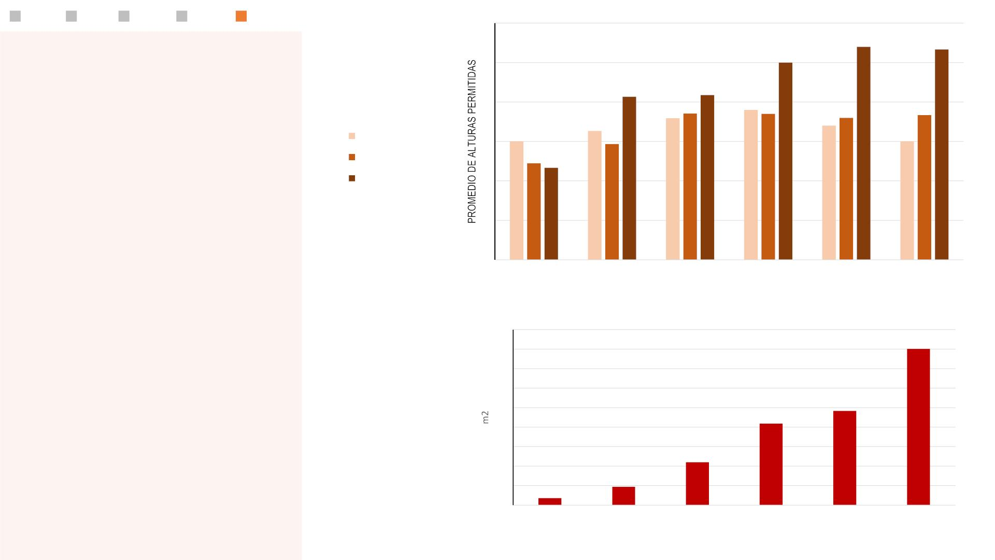
Problema Teoría
Métodos
Resultado
Discusión
6
5
4
3
2
1
0
RESULTADOS EN EL
TERRITORIO (I):
Este periódico incremento de las
Alturas en las áreas de alto estrato ha
sido sistemático desde 1979.
Acuerdo 7 de 1979
Acuerdo 6 de 1990
UPZs POT 2000
En consecuencia, los procesos de
densificación predio-a-predio han
ayudado poco a superar los déficits
habitacionales en las áreas de bajo
estrato.
1
2
3
ESTRATO
4
5
6
Comparación de las alturas permitidas en los diferentes estratos a través del las normas históricas. Elaborado por el autor
900
802
800
700
600
500
483
418
400
300
200
100
0
220
94
2
36
1
3
ESTRATO
4
5
6
26/31
Promedio de área construida per-cápita por estrato. Elaborado por el autor basado en IDECA y DANE

Slide 31
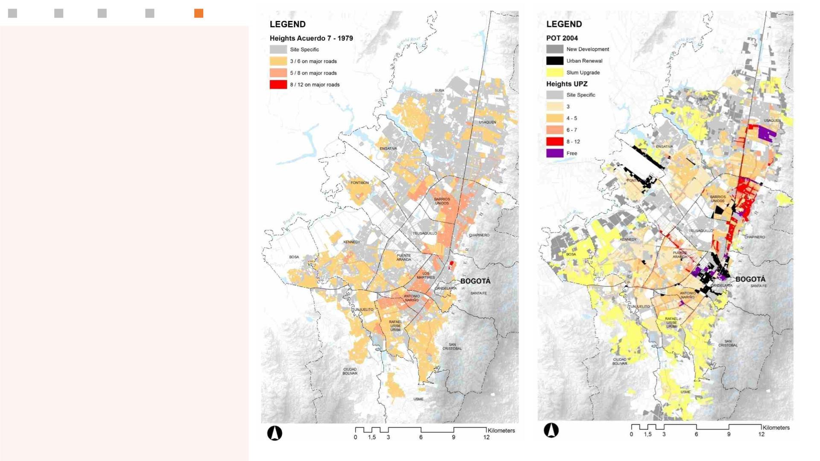
Problema Teoría
Métodos
Resultado
Discusión
RESULTADOS EN EL
TERRITORIO (I):
Este periódico incremento de las
Alturas en las áreas de alto estrato ha
sido sistemático desde 1979.
En consecuencia, los procesos de
densificación predio-a-predio han
ayudado poco a superar los déficits
habitacionales en las áreas de bajo
estrato.
27/31
Alturas permitidas Acuerdo 7 de 1979. Elaborado por el autor
Alturas permitidas UPZs – POT 2000. Elaborado por el autor

Slide 32
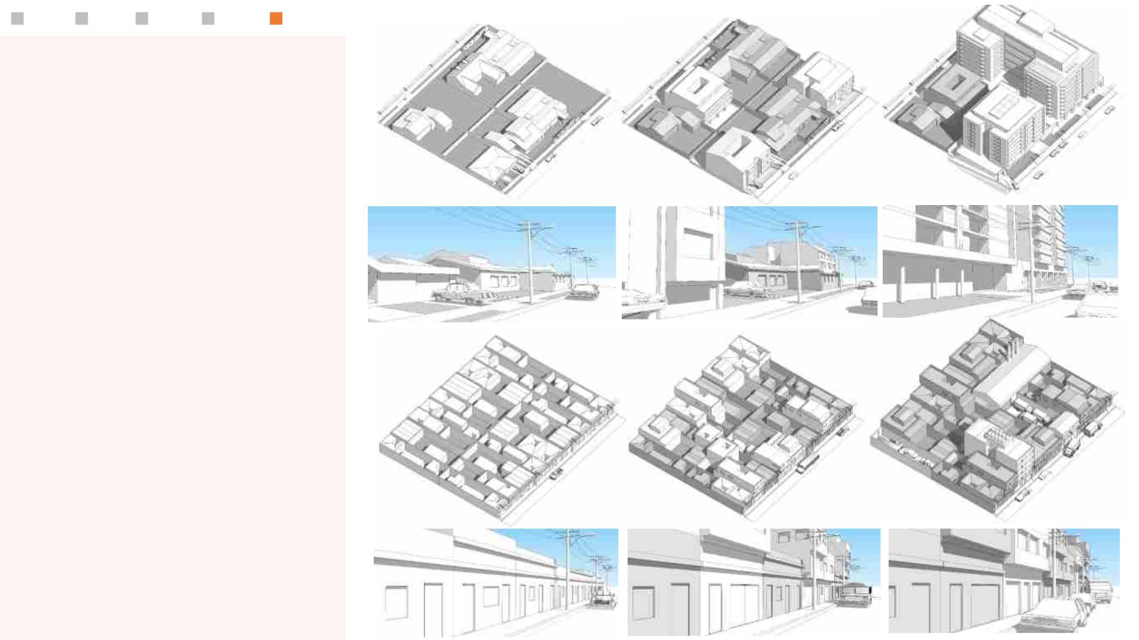
Problema Teoría
Métodos
Resultado
Discusión
1960s
1980s
2000s
RESULTADOS EN EL
TERRITORIO (II):
En las manzanas de alto estrato las
alturas permitidas se han incrementado
periódicamente, mientras en las
manzanas de estrato bajo, los
incrementos en a edificabilidad han sido
limitados, incentivando el desarrollo
informal.
28/31
Gráfica desarrollada por el autor

Slide 33
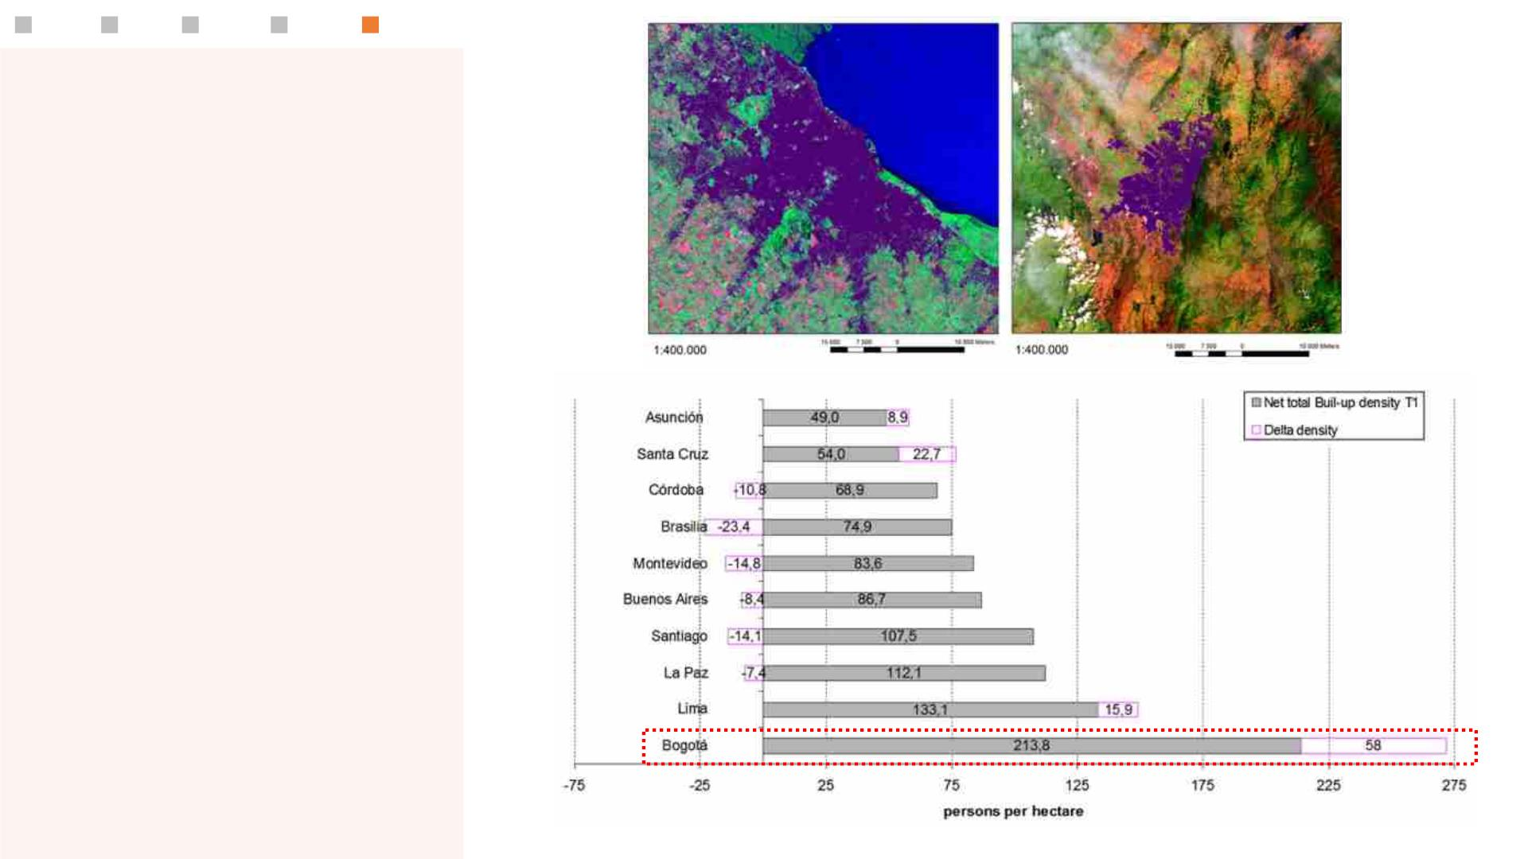
Problema Teoría
Métodos
Resultado
Discusión
RESULTADOS EN EL
TERRITORIO (III):
Por esta razón Bogotá se convirtió en la
ciudad más densa de la región, y se ha
expandido mucho menos que otras
ciudades de similar tamaño.
29/31
Densidad total y cambio en densidad entre 1980s y 2000s en ciudades seleccionadas de Latinoamérica. Source: Inostroza, Baur & Csaplovics (2013)

Slide 34
Problema Teoría
Métodos
Resultado
Discusión
• A los críticos de la Densificación: Los discursos normativos
basados en la densificación no pueden contribuir los desafíos
actuales del ordenamiento territorial sin una visión de clases
sociales más amplia.
CONTRIBUCIONES A
LA TEORÍA
• Al estudio de la Polarización/Fragmentación en las ciudades
Latinoamericanas: La fragmentación social no es igual a través de
las ciudades. Es mayor en áreas antiguas (Estrato 3) parcialmente
por la acción de los promotores pequeños más nuevos y pequeños.
Sin embargo en los estratos muy alto y muy bajo la polarización
continúa.
• A la teoría del “Urbanismo Amañado:” El proceso de las UPZs en
Bogotá es un ejemplo de cómo la fragmentación de la toma de
decisiones de ordenamiento facilita que el sector privado imponga
las normas en un ambiente de mercados neoliberales del suelo.
30/31

Slide 35
Problema Teoría
Métodos
Resultado
Discusión
• La Estratificación es una herramienta efectiva, no solo para
financiar la infraestructura de servicios públicos en las áreas de
estrato bajo, sino también para incentivar o desincentivar la
densificación predio-a-predio. Los resultados sugieren que los
privados siguen la Estratificación más que otra norma de
ordenamiento territorial.
CONTRIBUCIONES A
LA PRÁCTICA
• Teniendo en cuenta la formulación del nuevo POT, los resultados
de esta investigación sugieren una mejor articulación entre la
Estratificación y las normas de edificabilidad y uso del suelo.
Esto puede traer un desarrollo más predecible y proveer subsidios
cruzados para el mejoramiento de los barrios en estrato bajo.
• Los resultados de esta investigación también señalan las nuevas
tendencias de densificación en el Estrato 3. Se deben realizar
nuevas investigaciones para determinar si estas nuevas
tendencias están mejorando los entornos urbanos o están
provocando aburguesamiento y desplazamiento.
31/31

Slide 36
Problema Teoría
Métodos
Resultado
Discusión
Aguilar, A. G., & Mateos, P. (2011). Diferenciación sociodemográfica del espacio urbano de la Ciudad de México. Eure, 37(110), 5–30.
REFERENCIAS
Aquino, F., & Gainza, X. (2014). Understanding Density in an Uneven City, Santiago de Chile: Implications for Social and Environmental
Sustainability. Sustainability, 9(6), 5876–5897.
Borrero-Ochoa, O. (2000). Avalúos de Inmuebles y Garantías. Bogotá: Bhandar Editores Ltda.
Bramley, G., & Power, S. (2009). Urban form and social sustainability: the role of density and housing type. Environment and Planning B
Planning and Design, (36), 30–48.
CNU, & Talen, E. (1999). Charter of the New Urbanism, 2nd Edition. McGraw Hill Professional.
Cortés-Solano, R. (2007). Del urbanismo a la planeación en Bogotá (1900-1990) esquema inicial y materiales para pensar la trama de un
relato. Bitácora Urbano Territorial, 11(1), 160–213.
DAPD. (1981). Ordenamiento y Administración del Espacio Urbano en Bogotá. Bogotá D.E.: DAPD.
DAPD. (2004). La Estratificación en Bogotá D.C. y Estudios Relacionados 1983-2004 (p. 145). Bogotá: Alcaldía Mayor de Bogotá D.C.
Day, K. (2003). New urbanism and the challenges of designing for diversity. Journal of Planning Education and Research, 23(1), 83–95.
Fainstein, S. S. (2005). Cities and diversity should we want it? Can we plan for it? Urban Affairs Review, 41(1), 3–19.
Florida, R. L. (2012). The Rise of the Creative Class: Revisited. Basic Books.
Griffin, E., & Ford, L. (1980). A Model of Latin American City Structure. Geographical Review, 70(4), 397–422.
Inostroza, L., Baur, R., & Csaplovics, E. (2013). Urban sprawl and fragmentation in Latin America: A dynamic quantification and
characterization of spatial patterns. Journal of Environmental Management, 115, 87–97
Janoschka, M. (2002). El nuevo modelo de la ciudad latinoamericana: fragmentación y privatización. EURE (Santiago), 28(85), 11–20.
Koch, F. (2015). The Rules of the Game and How to Change Them: Urban Planning Between Formal and Informal Practices. A Colombian
Case Study. International Planning Studies, 20(4), 407–423.
Pendall, R., & Carruthers, J. I. (2003). Does density exacerbate income segregation? Evidence from US metropolitan areas, 1980 to 2000.
Housing Policy Debate, 14(4), 541–589.
Rincón-Avellaneda, P. (2004). Análisis de los procesos de re-densificacion en Bogota ¿Una alternativa al crecimiento sostenible? Bitácora
Urbano Territorial, 1(8), 82–92.
Ruiz-Tagle, J. (2015). La persistencia de la segregación y la desigualdad en barrios socialmente diversos: un estudio de caso en La Florida,
Santiago. Revista EURE - Revista de Estudios Urbano Regionales, 42(125).
Sabatini, F., & Brain, I. (2008). La segregación, los guetos y la integración social urbana: mitos y claves. Revista EURE - Revista de Estudios
Urbano Regionales, 34(103).
UNAL. (2017). Cartografías de Bogotá. Retrieved from http://cartografia.bogotaendocumentos.com/
Villegas, B. (Ed.). (2010). Bogotá vuelo al pasado. Bogotá: Villegas Editores.

Slide 37
MUCHAS GRACIAS
Estratificación Social y Densificación predio-a-predio en Bogotá
Juan Guillermo Yunda
Doctor en Planificación Comunitaria y Regional
Universidad de Texas en Austin

